Slide 1
컴퓨터과학과 정재화
클라우드 컴퓨팅
Chapter 07. 클라우드 기반 웹사이트 구현

Slide 2
목차
가상 머신 준비
가상 머신에 접속하기
쇼핑몰 페이지 준비
데이터베이스 준비
SQL 데이터베이스 접속하기
스키마 생성
Blob Storage 상품 이미지 관리하기
오토 스케일링

Slide 3
학습목표
Azure의 다양한 서비스를 사용하는 방법을 이해한다.
Azure의 다양한 서비스를 통해 쇼핑몰 사이트를 구축하는 방법을 이해한다.

Slide 4
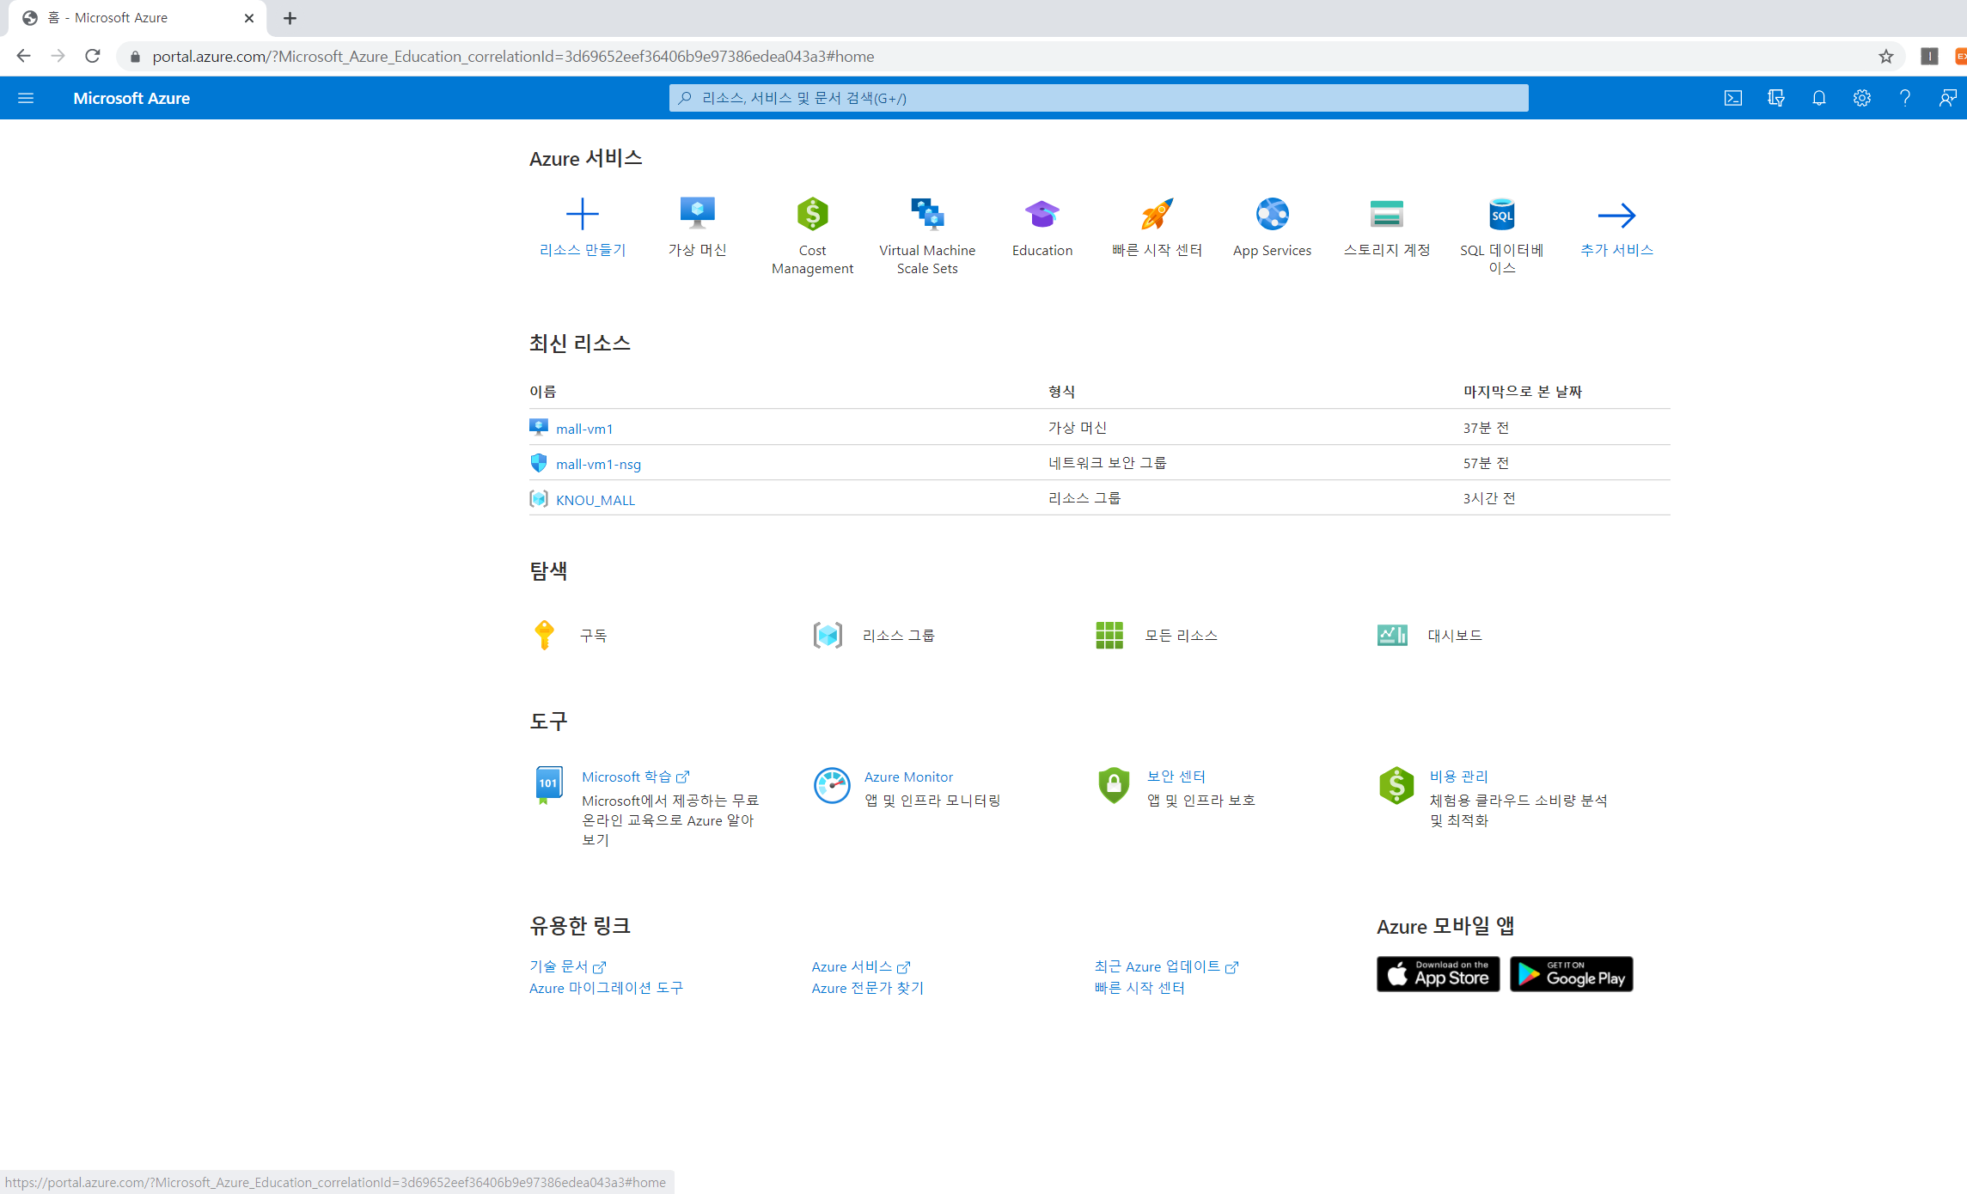
가상 머신 준비
쇼핑몰 구축을 위해 가상 머신(VM)을 준비한다. 가상 머신은 웹 서비스나 데이터베이스가 동작하는 서버 역할을 수행한다.
사용할 서비스를 검색하거나
바로가기 아이콘을 통해
서비스 관리 화면으로 이동할 수
있다.
가상 머신 생성을 위해 상세 서비스 화면으로 이동한다.
사용자가 최근에 사용한 서비스
위주로 표시된다.
Azure 포털 화면

Slide 5
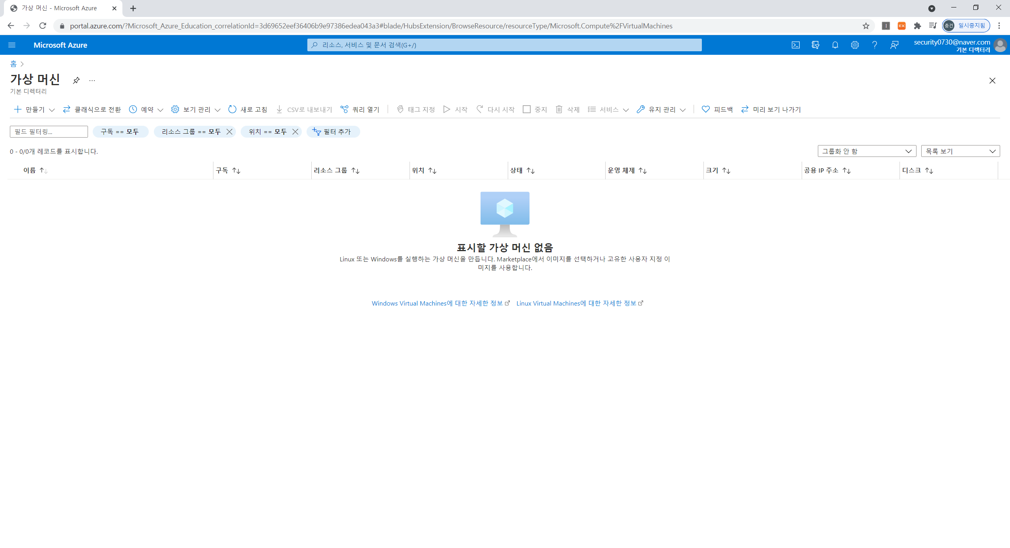
가상 머신 준비
가상 머신 서비스를 들어가면 아래와 같은 화면을 확인할 수 있다.
“만들기” 버튼을 클릭하여 가상 머신 생성 페이지로 이동한다.
가상 머신 목록

Slide 6
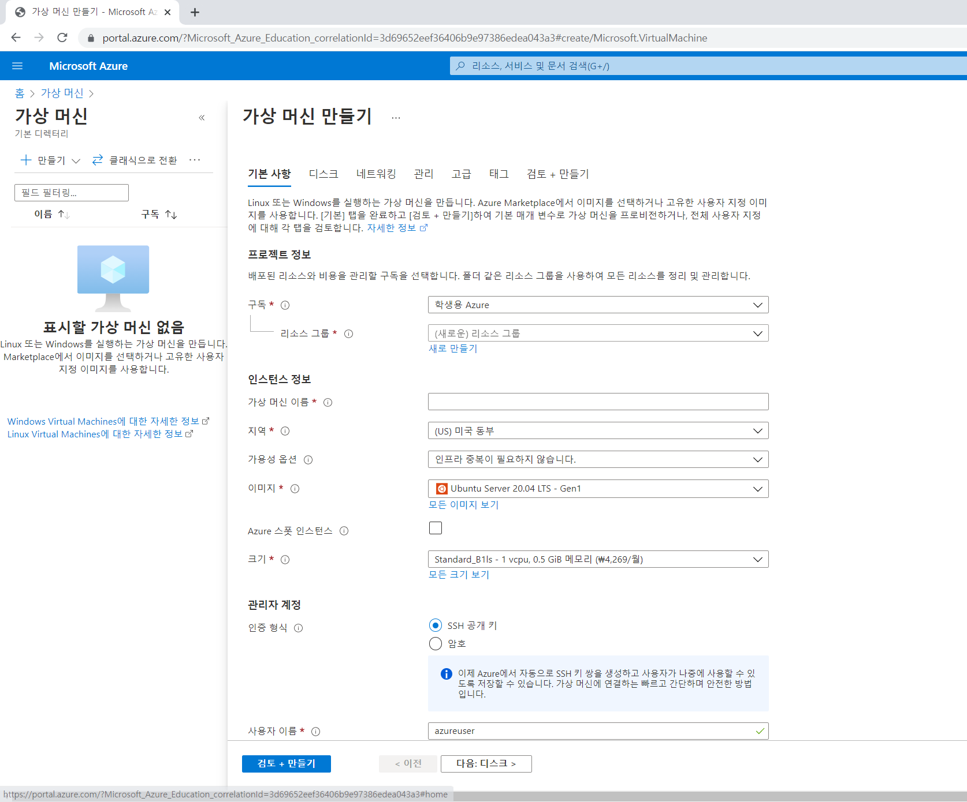
가상 머신 준비
Azure에서 가상 머신은 다음 7단계 탭을 거쳐 생성한다.
[기본 사항] > [디스크] > [네트워킹] > [관리] > [고급] > [태그] > [검토 + 만들기]
가상 머신 생성하기

Slide 7
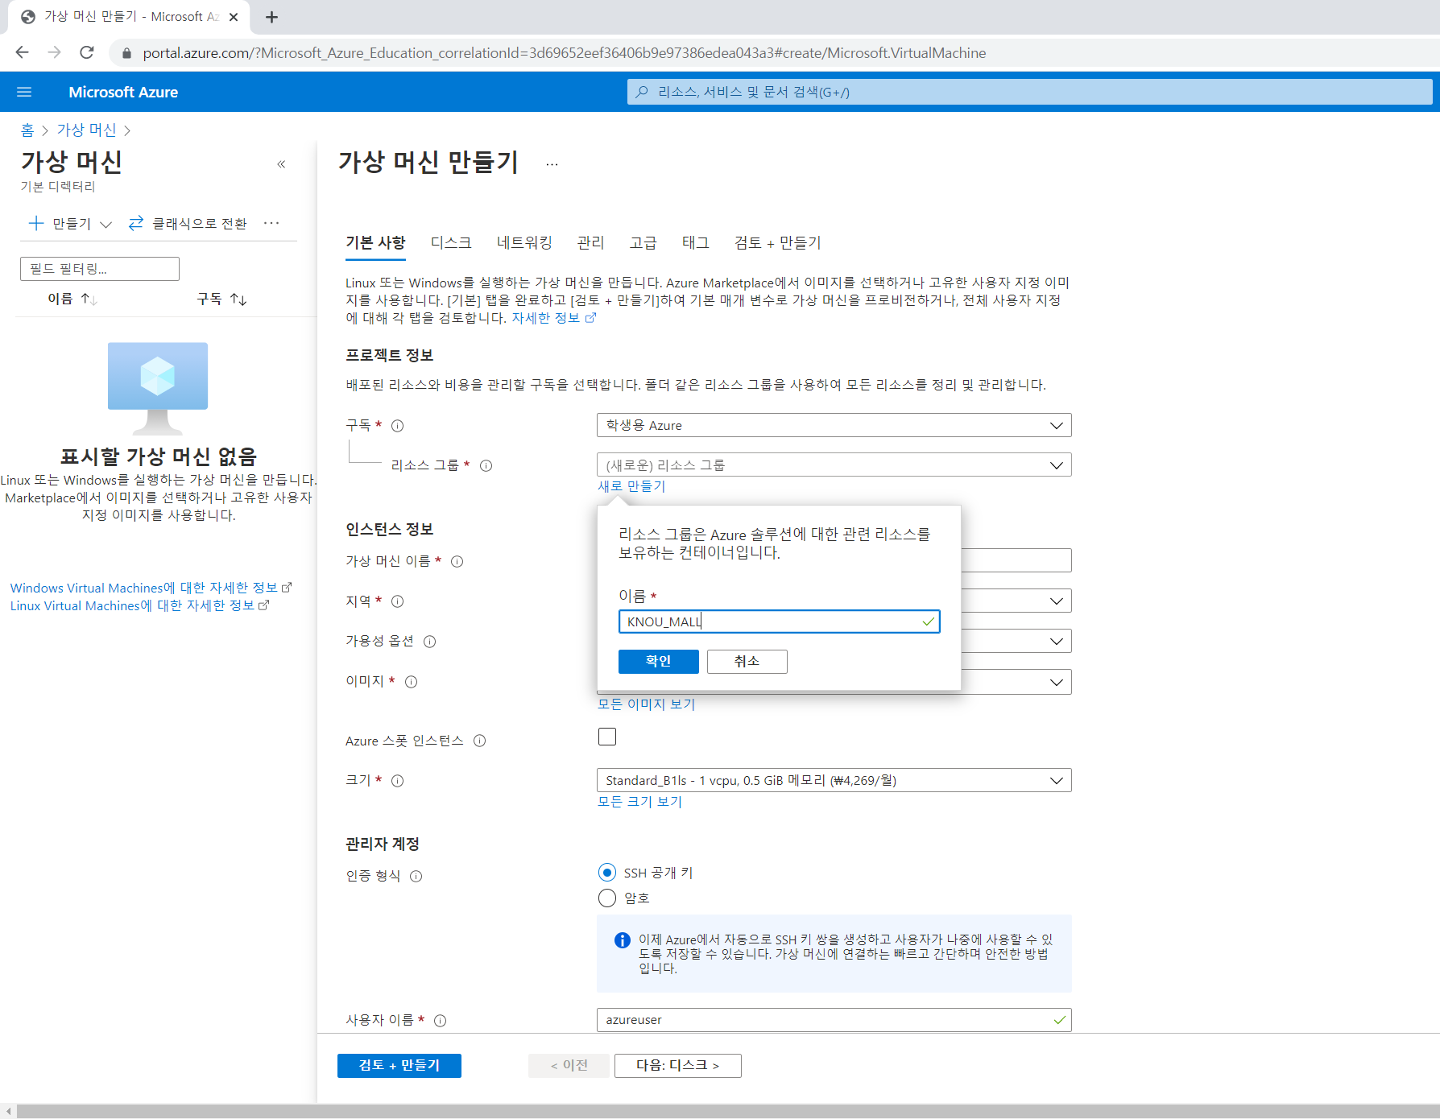
가상 머신 준비
[기본 사항] 탭에서는 가상 머신을 생성하기 위해 프로젝트 정보, 인스턴스 정보, 관리자 계정, 인바운드 규칙을 입력한다. 먼저 리소스 그룹을 새로 만들어 선택한다.
새로 만들기 버튼을 클릭하여 새로 만들
리소스 이름을 입력한다.
“KNOU_MALL”이라는 이름을 입력하고
확인 버튼을 클릭한다.
리소스 그룹 이름 입력하기

Slide 8
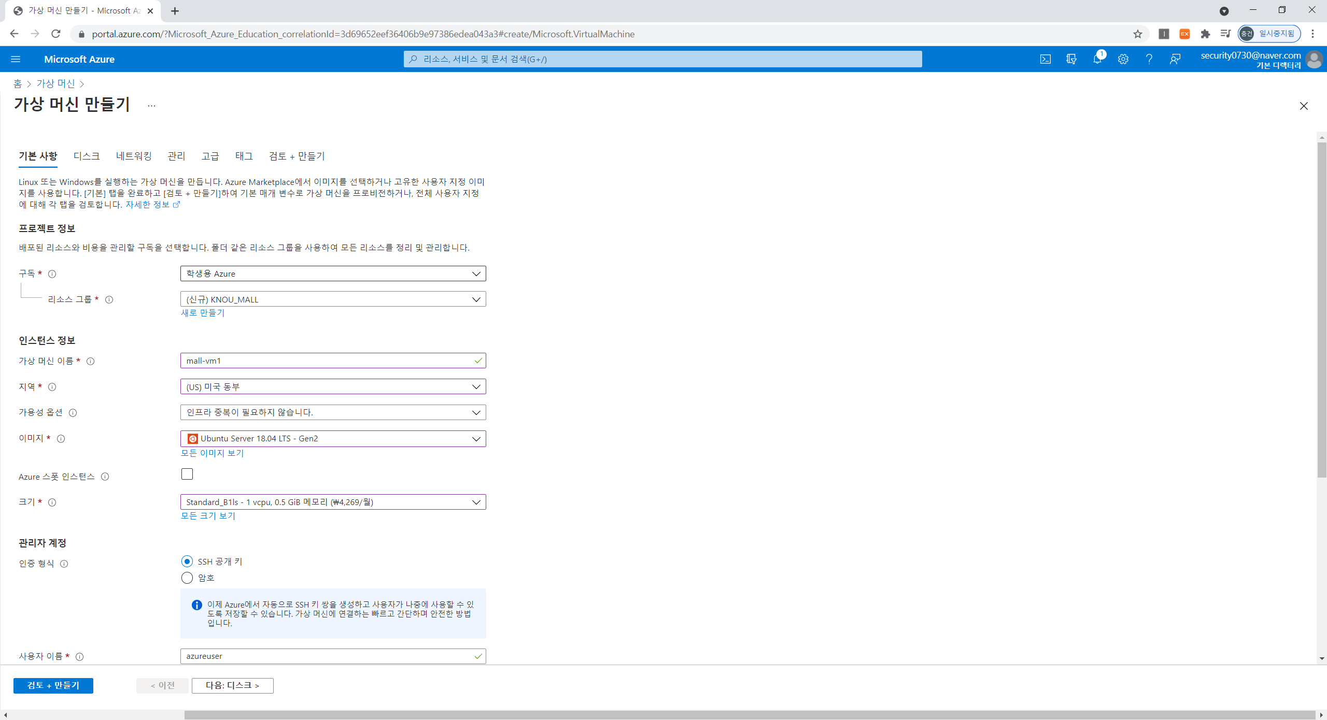
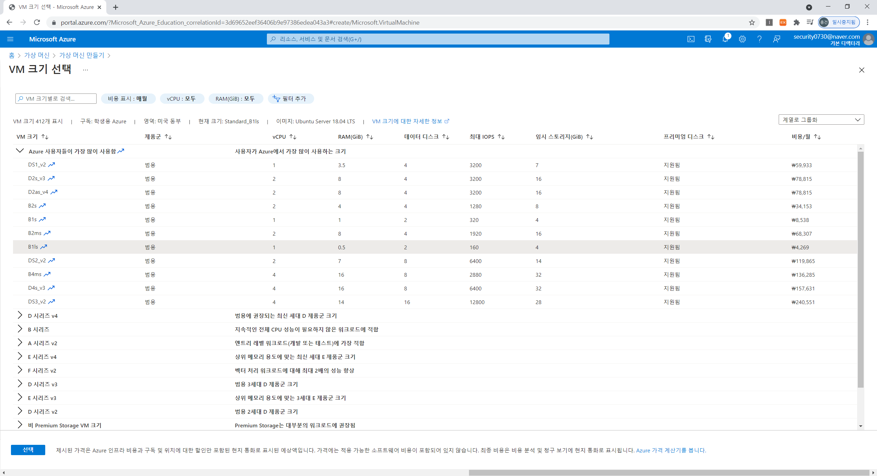
가상 머신 준비
다음으로 인스턴스 정보를 선택한다.
가상 머신 이름을 “mall-vm1”로 입력하고 지역은 (US) 미국 동부를 선택한다. 그리고 이미지는 Ubuntu Server 18.04로 선택한다.
크기 정보는 “모든 크기 보기” 버튼을 클릭하여 상세 화면으로 들어간 후 “B1LS” VM 크기를 선택 후 “선택” 버튼을 클릭한다.
인스턴스 정보 입력하기
VM 크기 선택

Slide 9
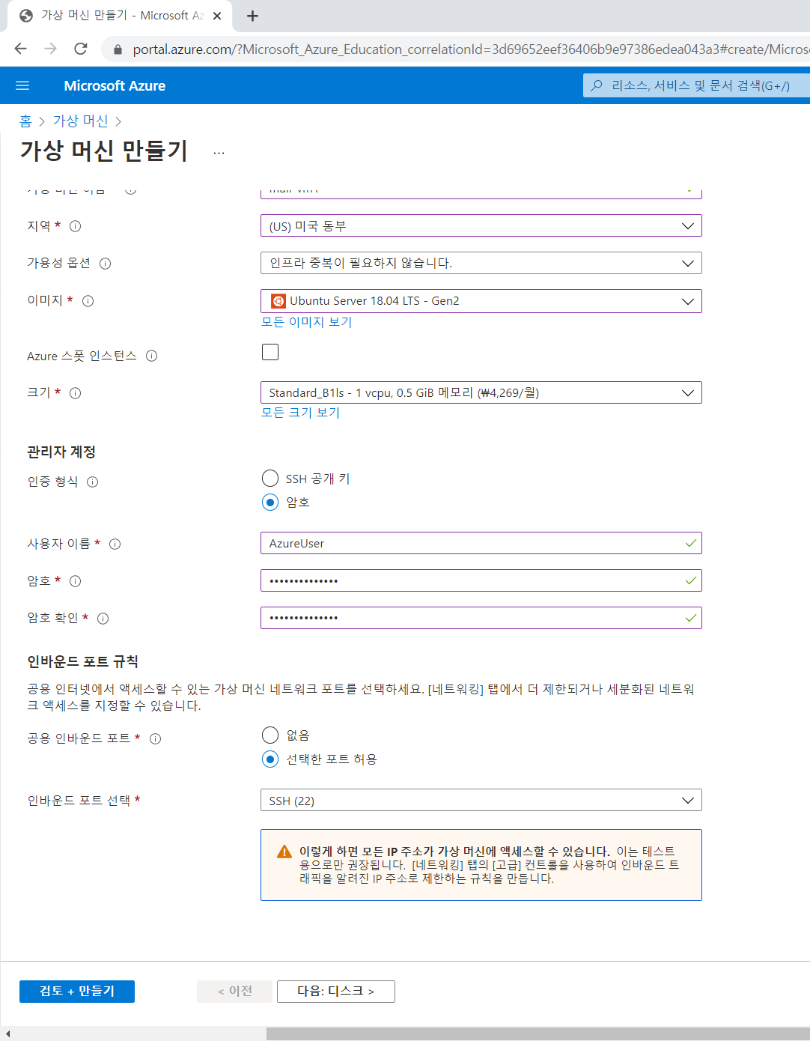
가상 머신 준비
다음으로 관리자 계정 및 인바운드 포트 규칙 정보를 입력한다.
관리자 계정 인증 방식을 “암호”로 선택한다.
사용자 이름에 “AzureUser”를 입력하고
비밀번호는 요구사항을 만족하는 적절한
문자열을 만들어 입력한다.
SSH 접속을 위해 선택한 포트
허용 체크 여부를 확인한다.
“다음: 디스크” 버튼을 클릭하여 [디스크] 탭으로 이동한다.
관리자 계정 입력 및 인바운드 포트 규칙 선택

Slide 10
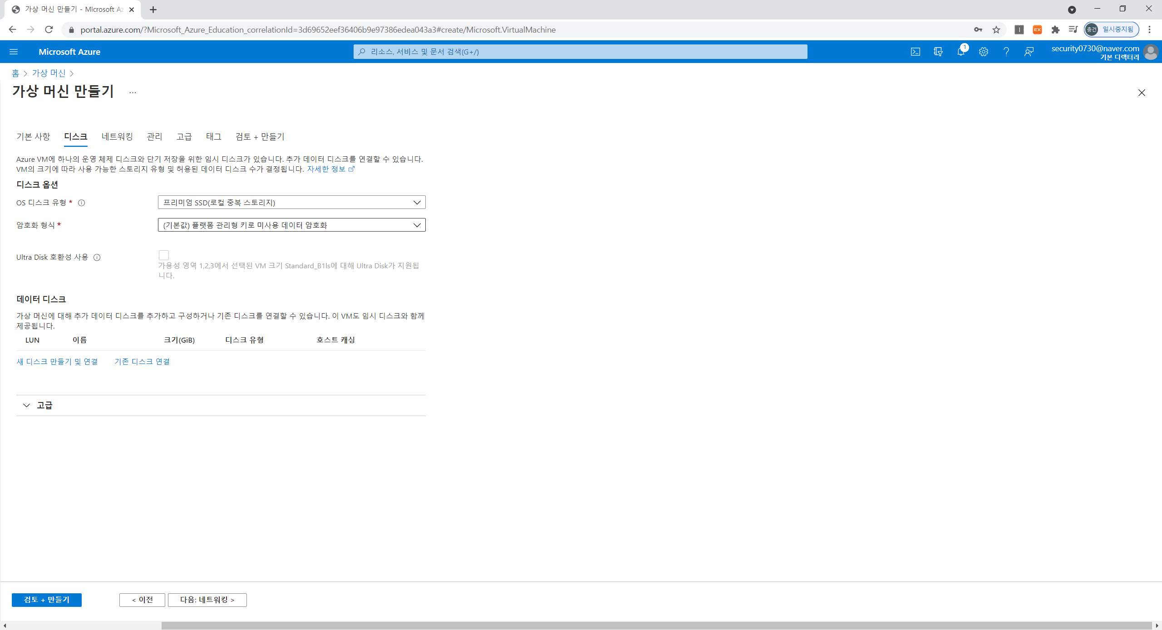
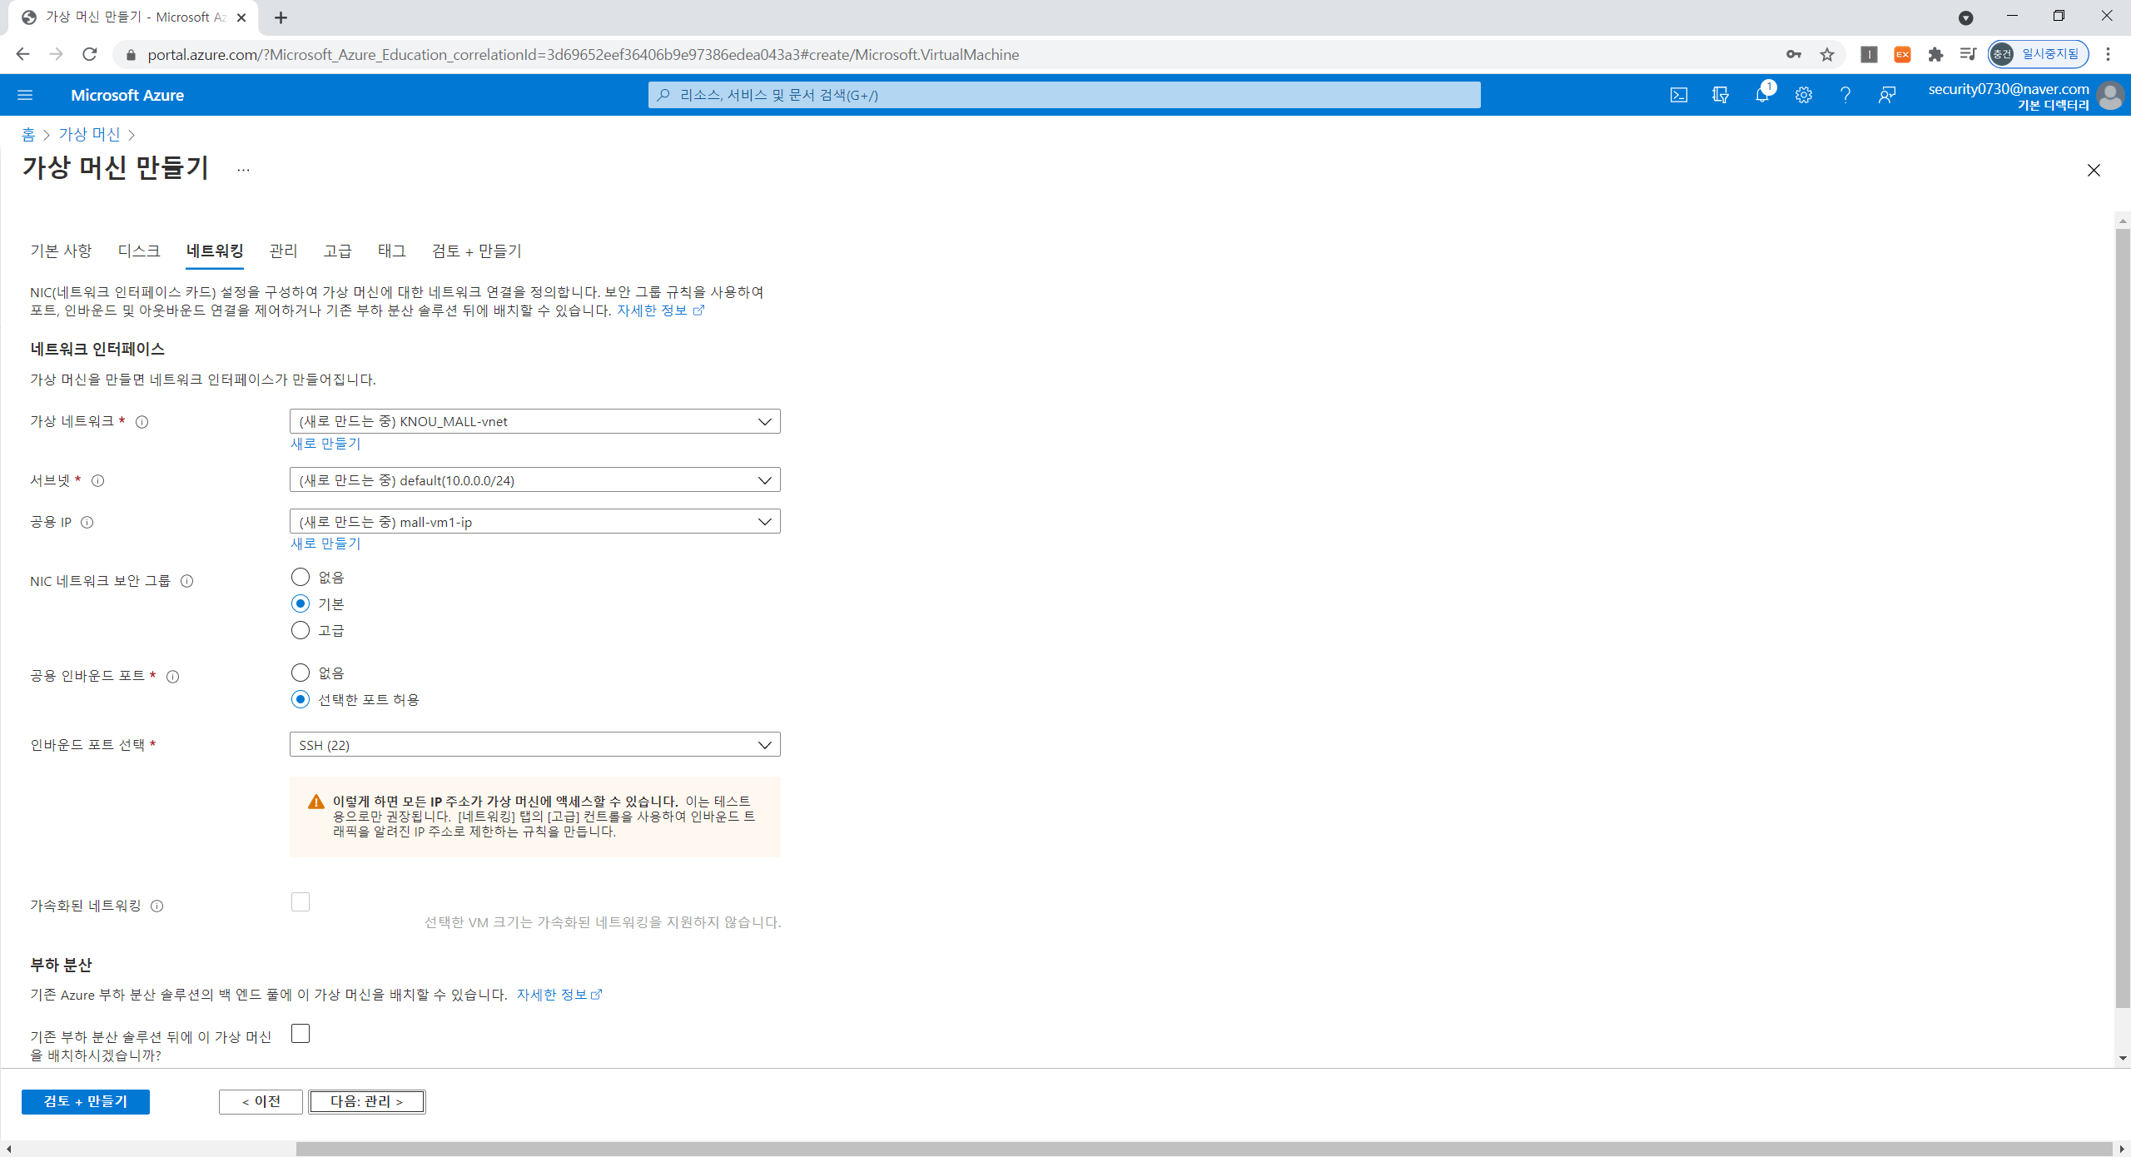
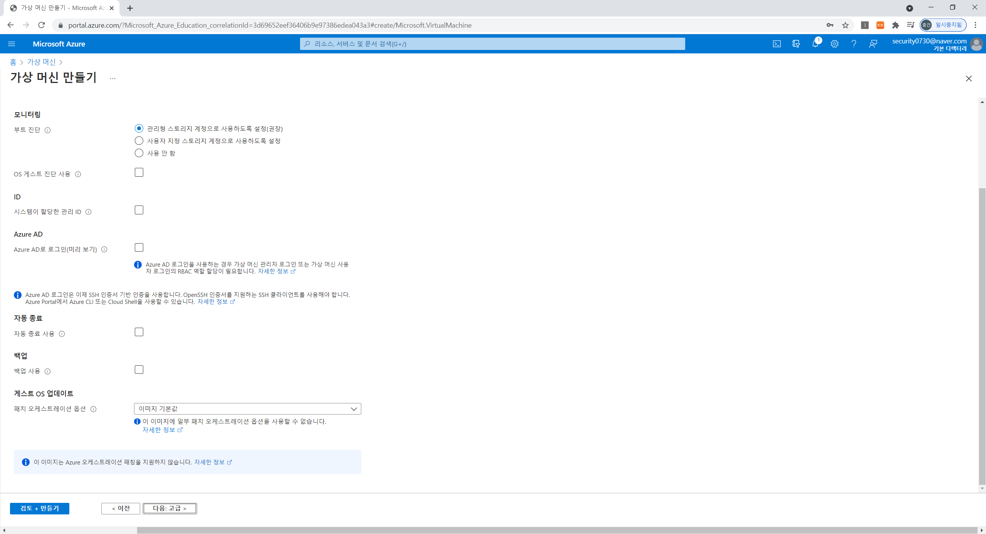
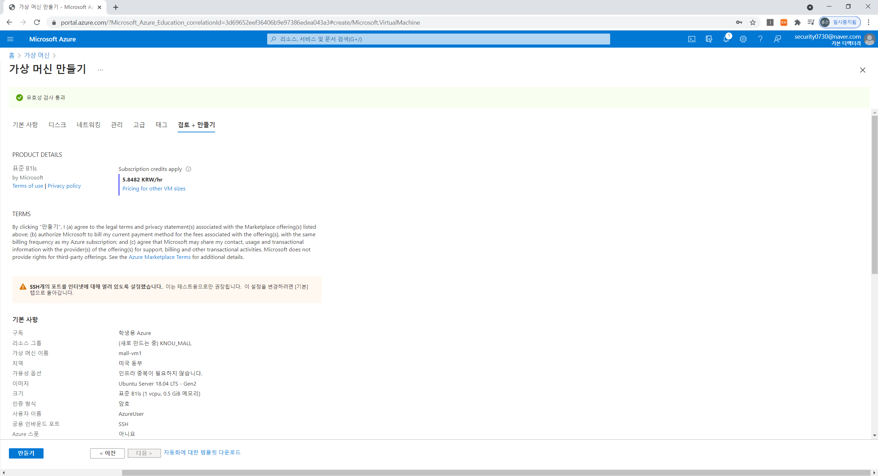
가상 머신 준비
[디스크] > [네트워킹] > [관리] > [고급] > [태그] > [검토 + 만들기] 탭은 기본 정보를
활용한다. 따라서 내용 확인 후 다음 탭으로 진행하며 최종적으로 가상 머신을 만든다.
최종적으로 가상 머신 생성 작업이 시작된다.

Slide 11
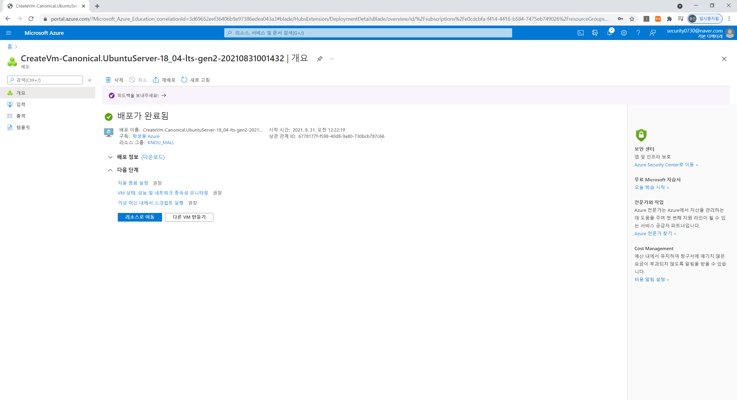
가상 머신 준비
약 3~5분이 지나면 가상 머신 생성이 완료되고 아래 화면과 같이 전환된다.
가상 머신 생성이 완료된 상태

Slide 12
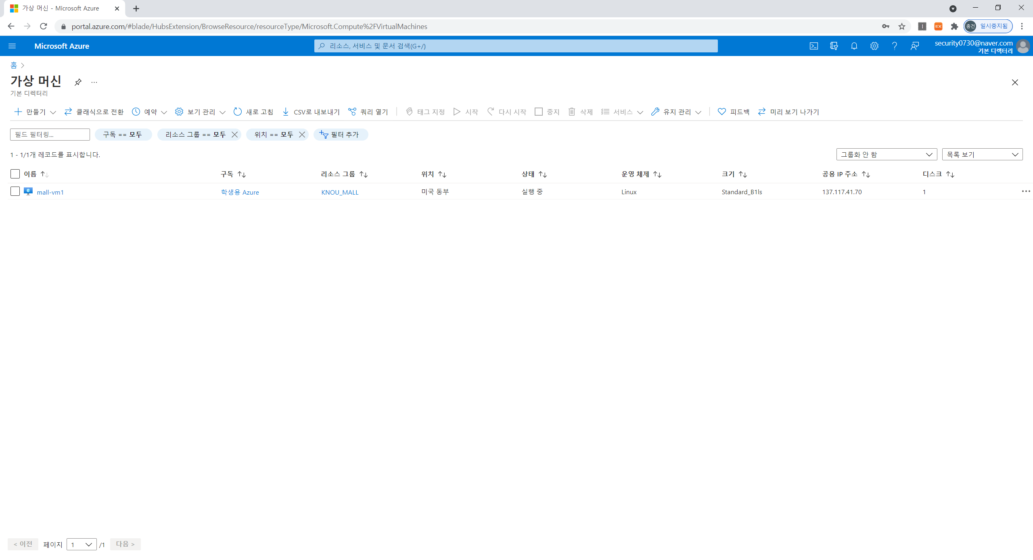
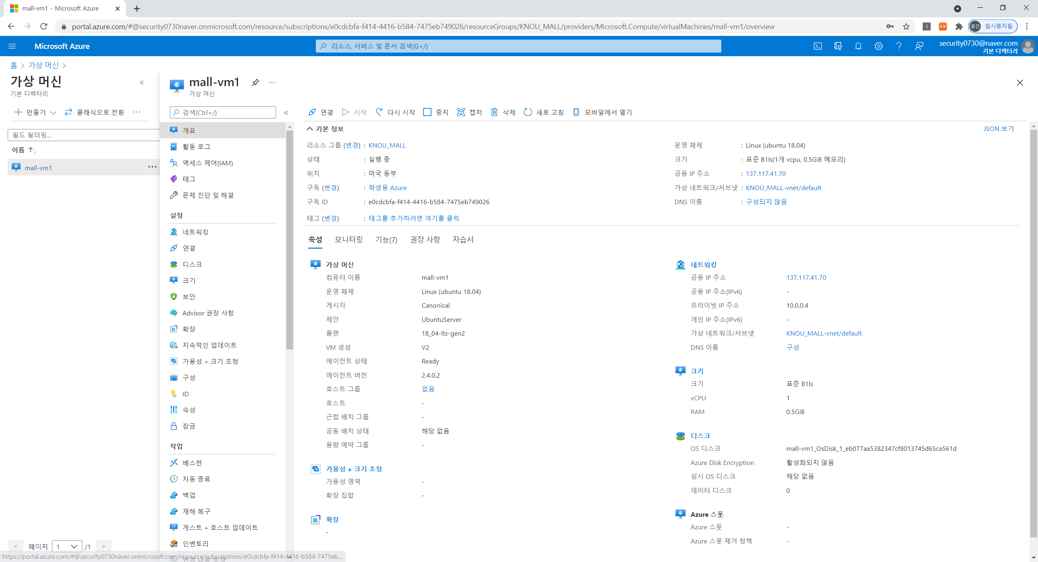
가상 머신에 접속하기
가상 머신 접속 정보를 확인하기 위해 가상 머신 정보 화면으로 이동한다.
가상 머신 이름을 클릭하면
해당 가상 머신의 정보 화면으로 이동한다.
가상 머신 목록
가상 머신 정보 화면

Slide 13
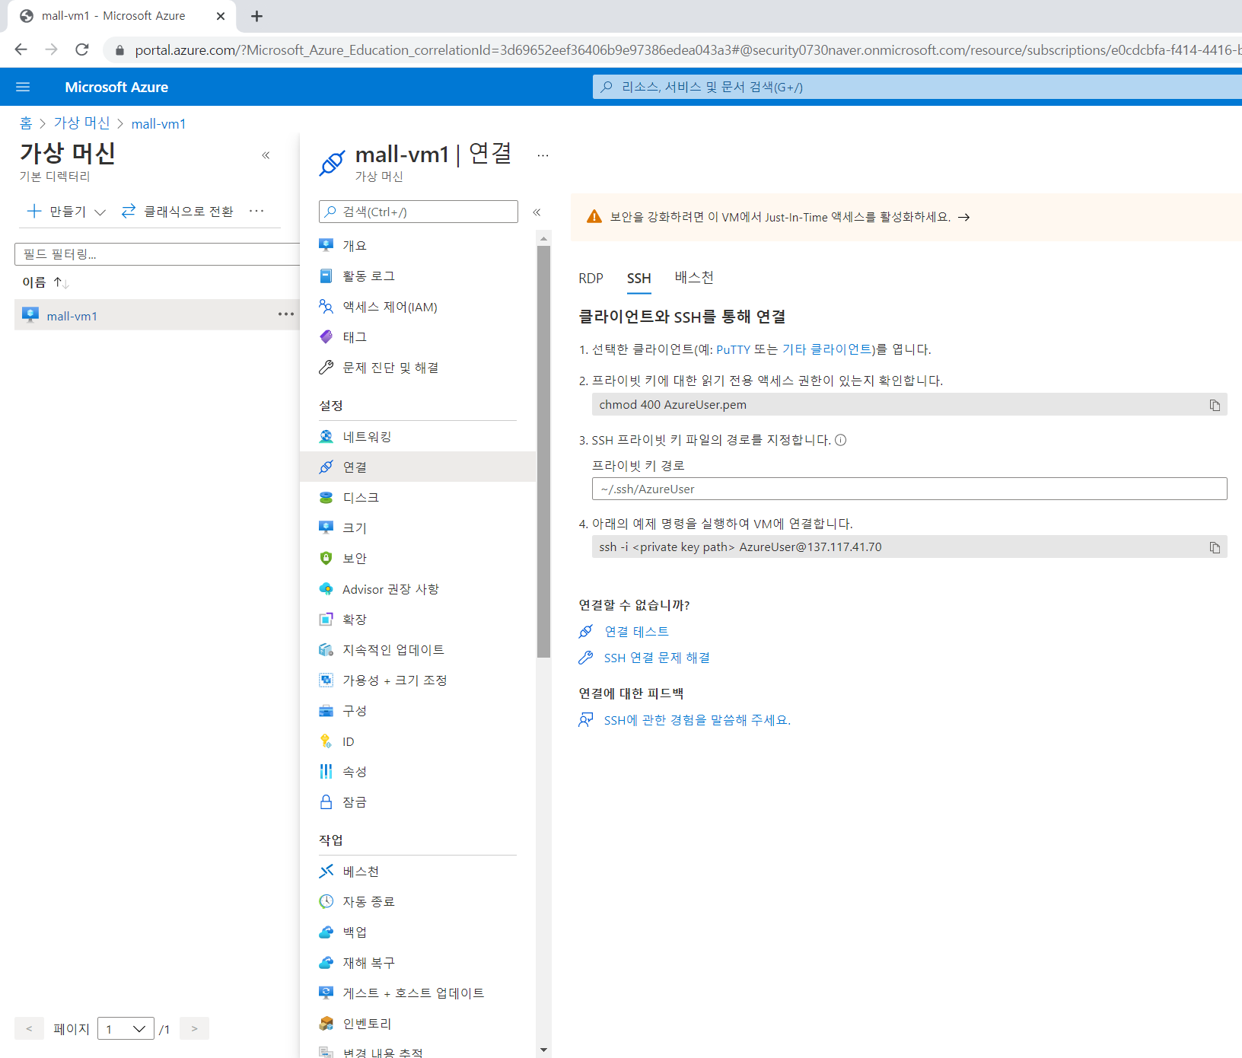
가상 머신에 접속하기
가상 머신 접속 명령어 확인을 위해 가상 머신 연결 정보 화면으로 이동한다.
가상 머신 생성 시 관리자 계정 인증 방식을 비밀번호로 선택하였기 때문에 아래와 같은 방식으로 접근 가능하다.
“ssh AzureUser@<공인 IP 주소>“
가상 머신 정보 화면
가상 머신 연결 정보 화면

Slide 14
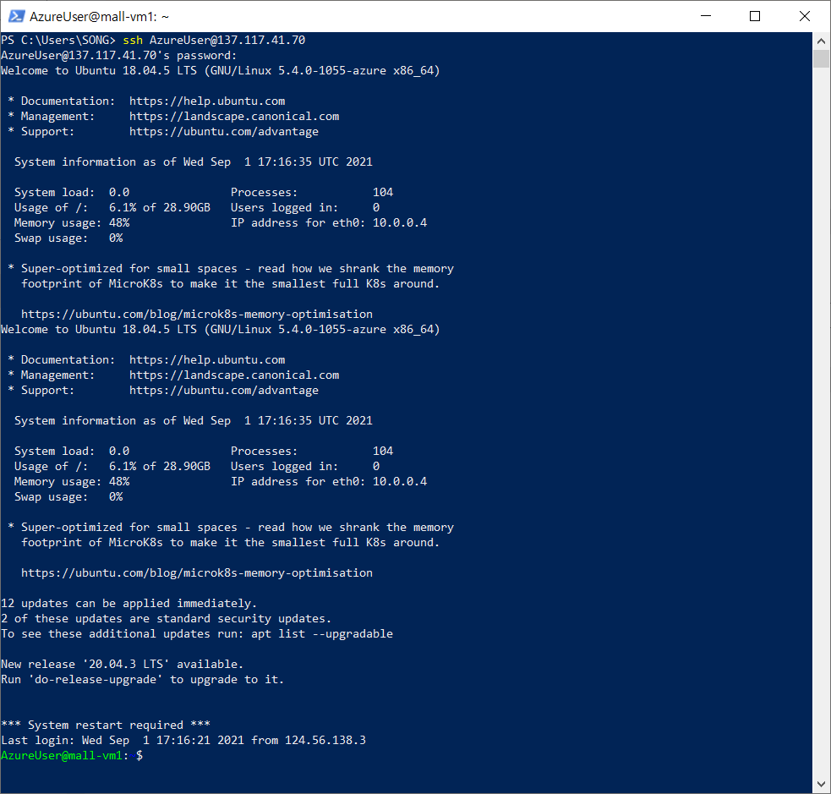
가상 머신에 접속하기
윈도우 환경에서는 Windows PowerShell을 이용하여 가상 머신에 SSH 접속한다.
Windows PowerShell 실행 화면

Slide 15
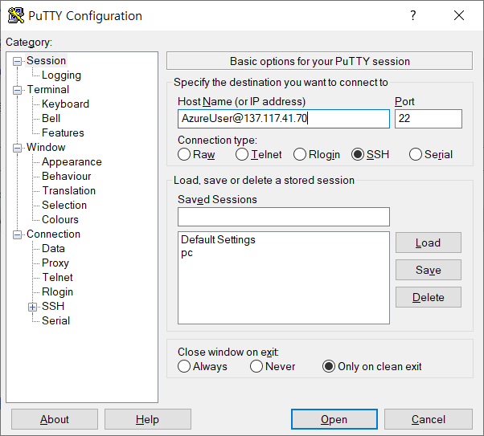
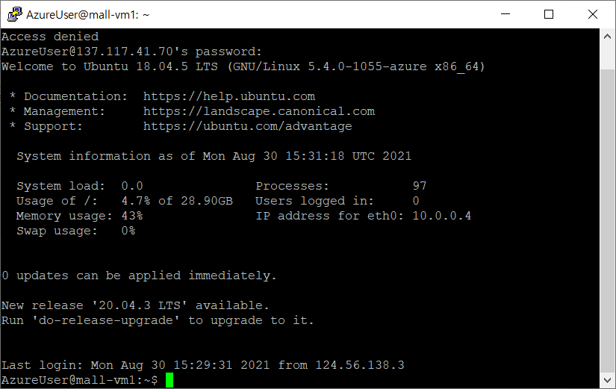
가상 머신에 접속하기
PuTTY라는 클라이언트 프로그램을 통해 가상 머신 접속 정보를 저장할 수 있다.
Putty 실행 화면

Slide 16
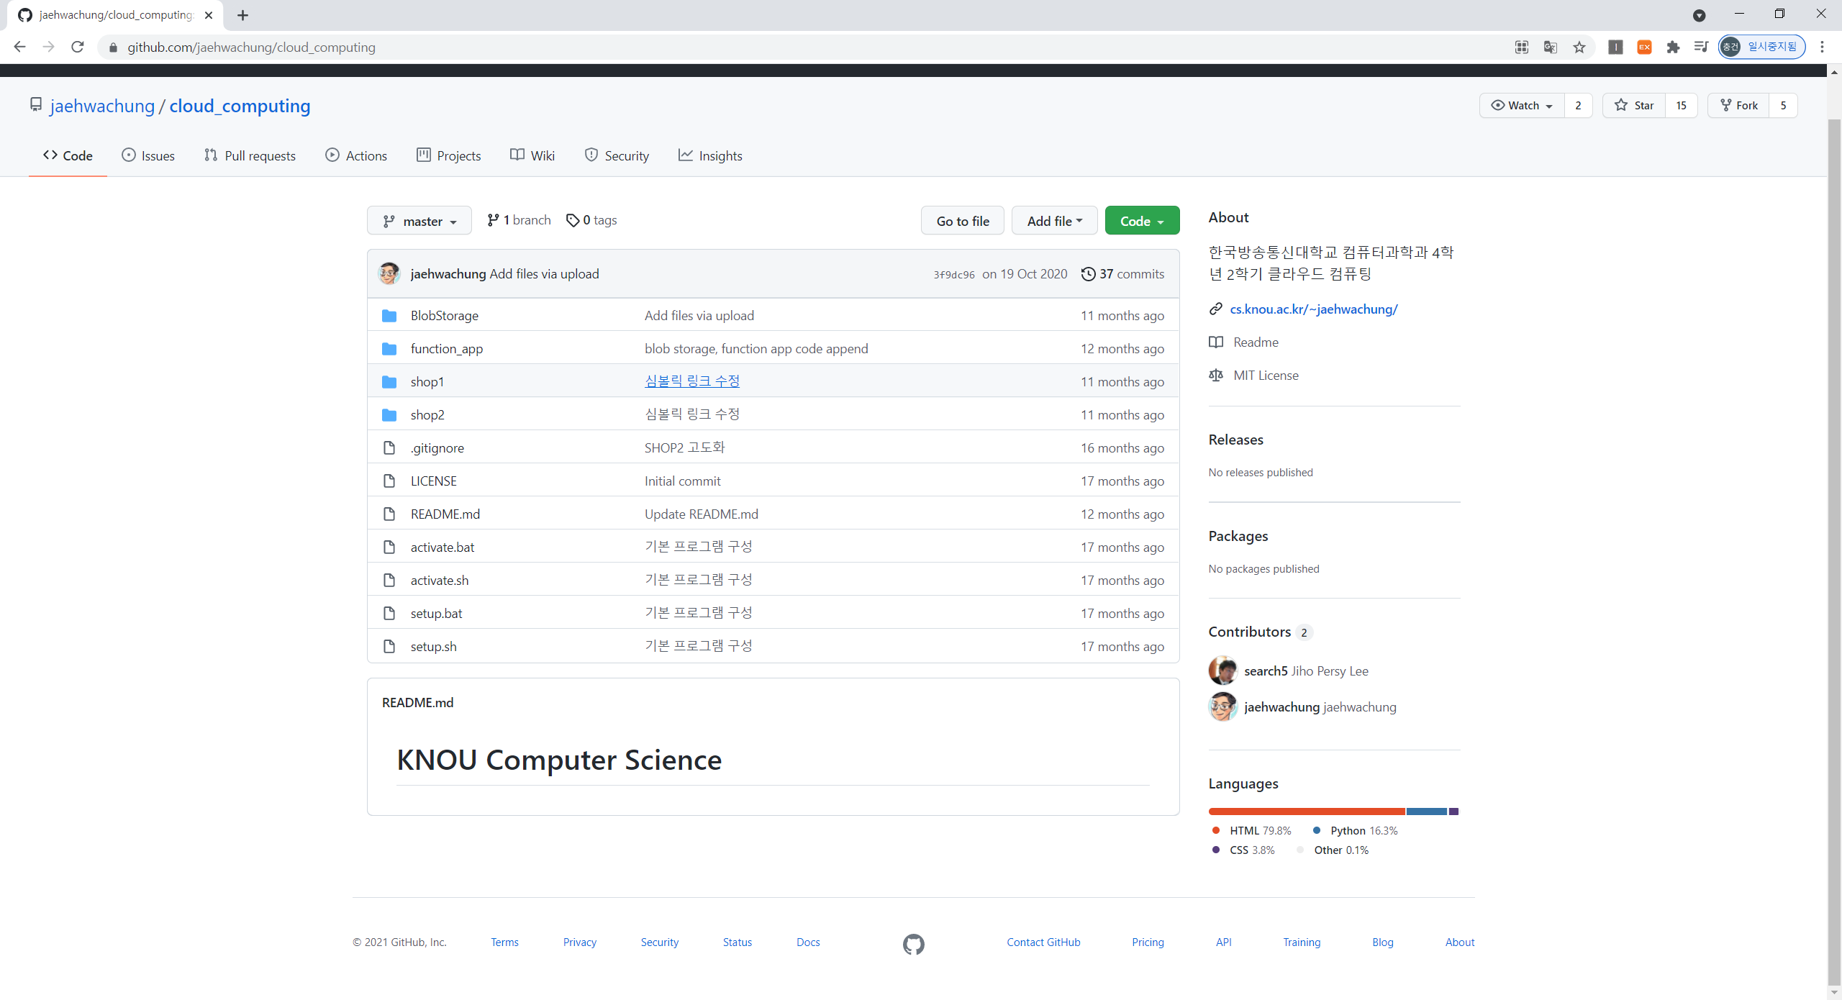
쇼핑몰 페이지 준비
본 실습에서 활용하는 쇼핑몰 구축 관련 파일들은 아래 주소를 가진 Github 프로젝트에 공개되어 있다. 아래 주소에 접속하여 파일들을 확인한다.
https://github.com/jaehwachung/cloud_computing
Github 프로젝트 화면

Slide 17
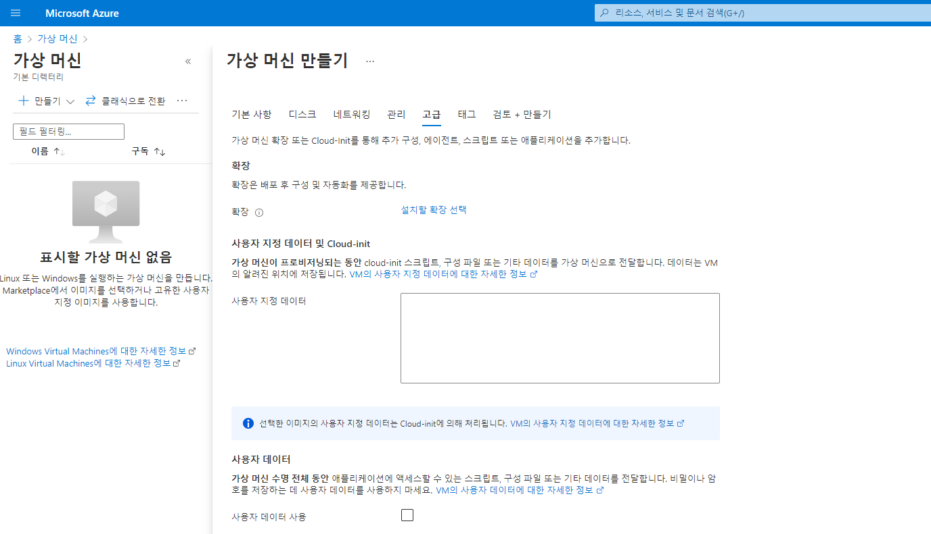
쇼핑몰 페이지 준비
Github 프로젝트에 있는 cloud_computing/shop1/Cloud-init 파일을 확인한다.
가상 머신 생성 중 고급 탭의 사용자 지정 데이터 입력폼에 Cloud-init 내용을 추가한다.
#cloud-config
package_upgrade: true
packages:
- python3
- python3-pip
- build-essential
runcmd:
- python3 -m pip install flask waitress
- cd /opt
- git clone https://github.com/jaehwachung/cloud_computing.git
- cd /opt/cloud_computing/shop1
- python3 shop_main.py
Cloud-init 파일
가상 머신에 Cloud-init 내용 추가 화면
Cloud-init 코드 내용을 복사하여 붙여넣기를 수행한다.
이후에 가상 머신을 생성하여 스크립트를 실행시킨다.

Slide 18
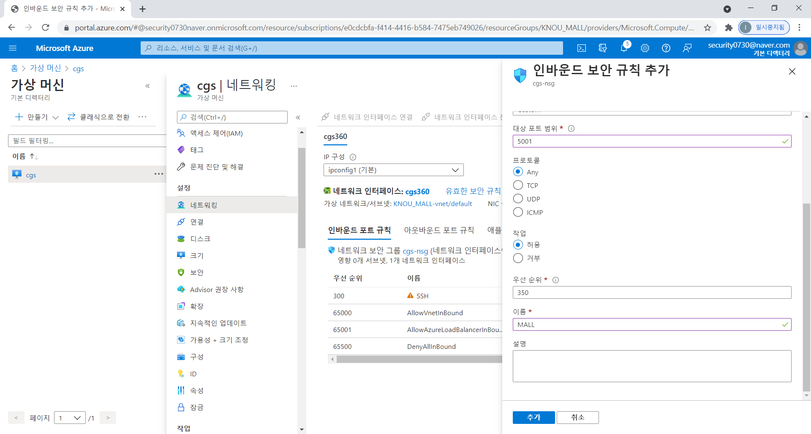
쇼핑몰 페이지 준비
가상 머신의 상세 정보 화면에서 네트워킹 메뉴로 들어가 인바운드 규칙을 추가한다.
쇼핑몰 서비스가 사용하고 있는 5001번 포트를 입력한다.
인바운드 보안 규칙 추가

Slide 19
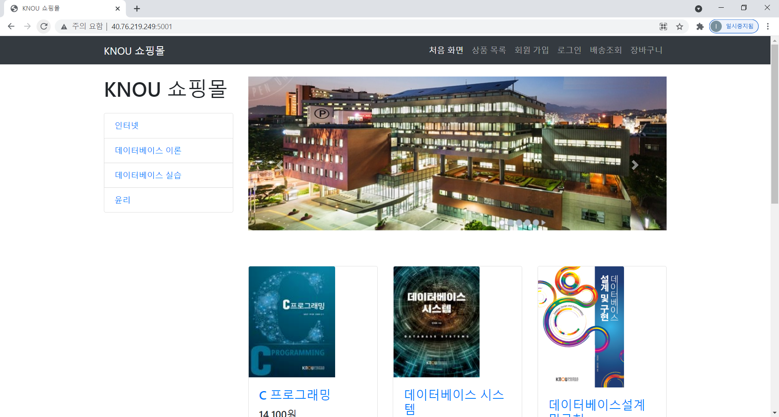
쇼핑몰 페이지 준비
웹브라우저에서 <가상 머신 공인IP>:5001 주소에 접근 후, 쇼핑몰 동작 여부를 확인한다.
쇼핑몰 서비스 화면

Slide 20
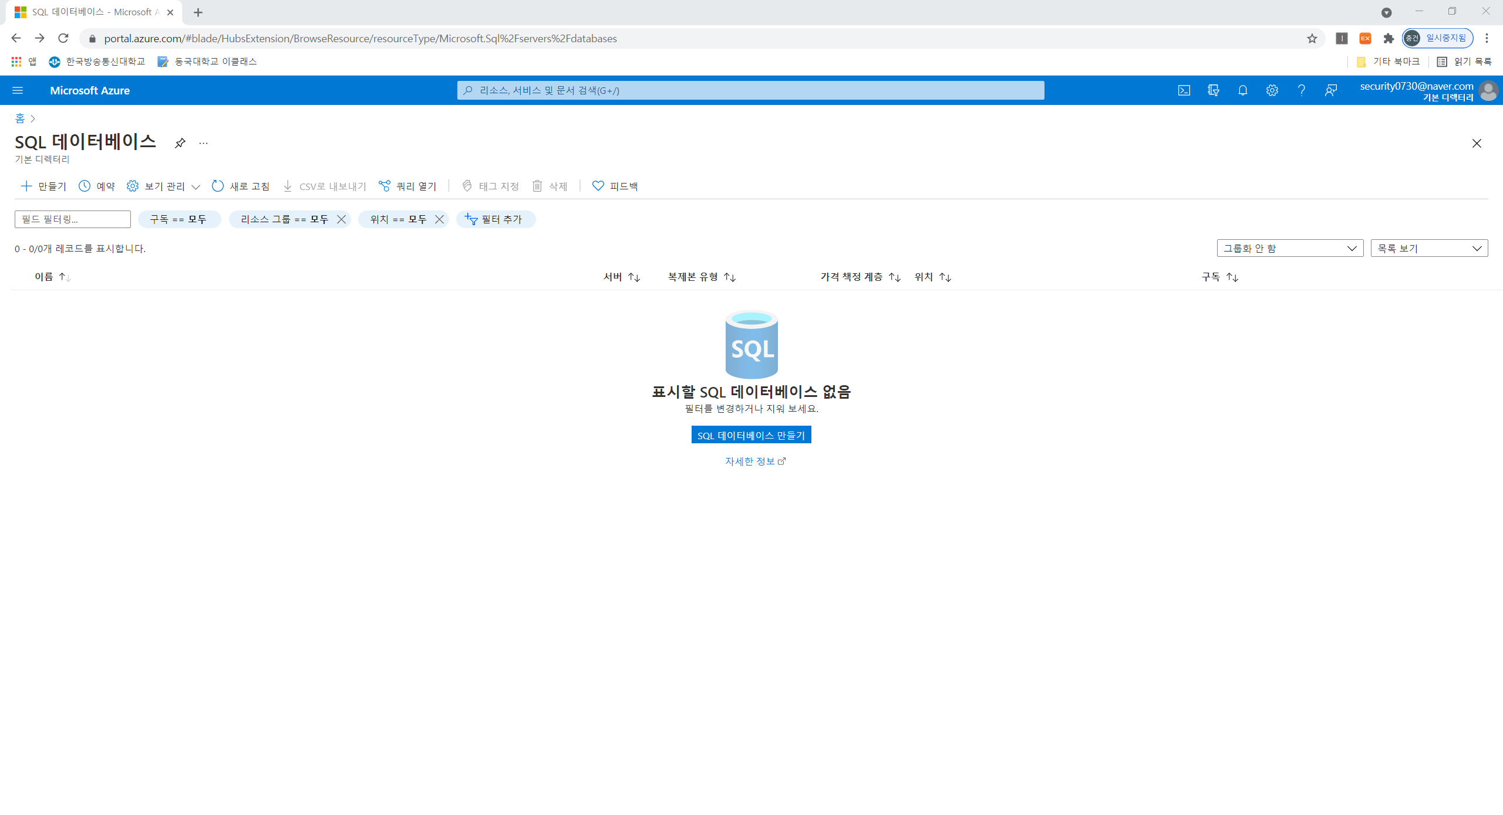
데이터베이스 준비
SQL 데이터베이스 서비스를 들어가면 아래와 같은 화면을 확인할 수 있다.
“만들기” 버튼을 클릭하여 SQL 데이터베이스 생성 페이지로 이동한다.
SQL 데이터베이스 화면

Slide 21
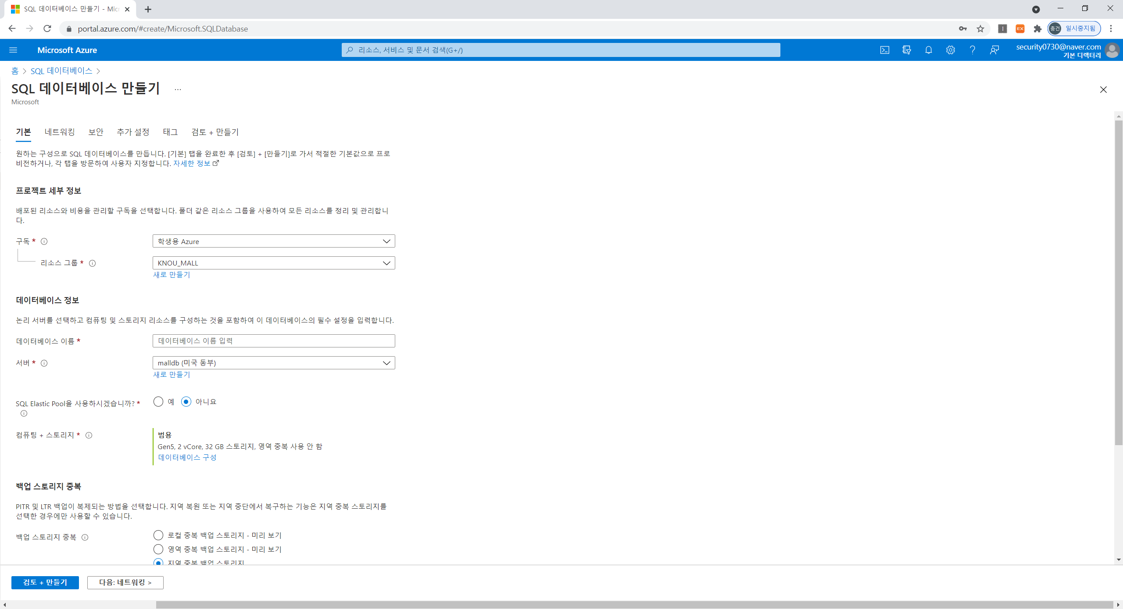
데이터베이스 준비
Azure에서 SQL 데이터베이스는 다음 6단계 탭을 거쳐 생성한다.
[기본] > [네트워킹] > [보안] > [추가 설정] > [태그] > [검토 + 만들기]
SQL 데이터베이스 생성 화면

Slide 22
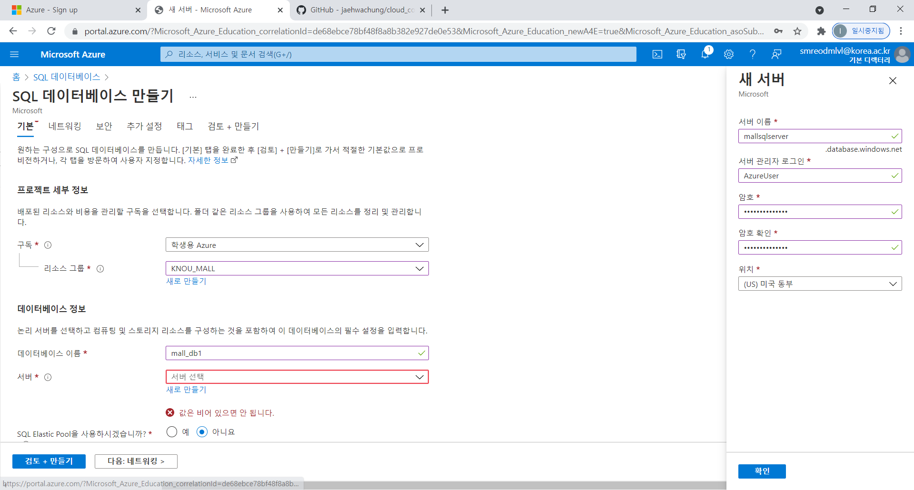
데이터베이스 준비
[기본] 탭에서는 프로젝트 세부 정보, 데이터베이스 정보를 입력한다.
malldb
데이버베이스 이름을 “mall_db1”로 입력한다.
서버 이름을 “malldb”로 입력한다.
서버 관리자 계정이름을 “AzureUser”로 입력한다.
데이버베이스 서비스를 운영할 서버를 새로 만든다.
SQL 데이터베이스 기본 정보 입력 화면

Slide 23
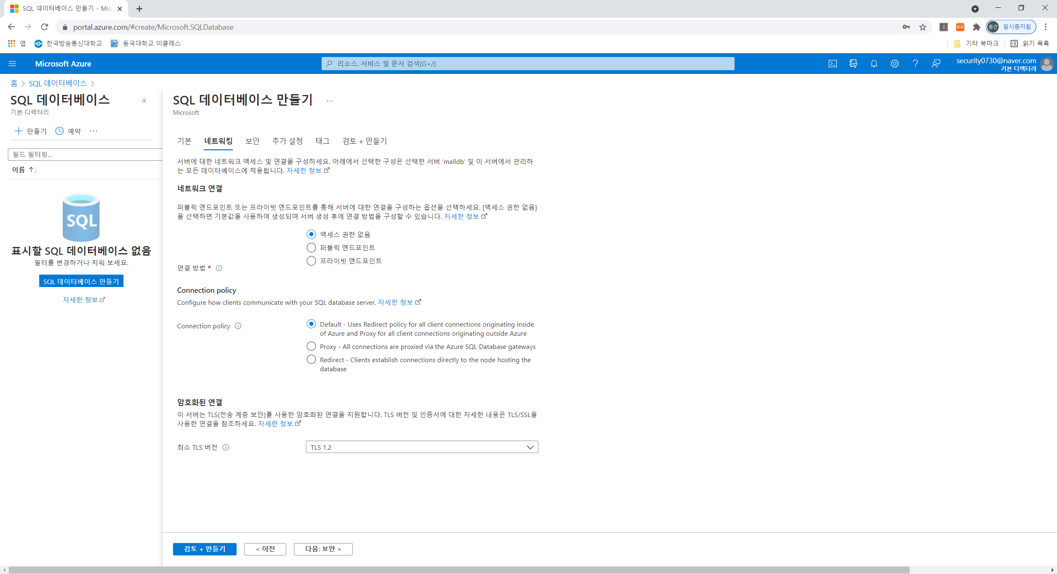
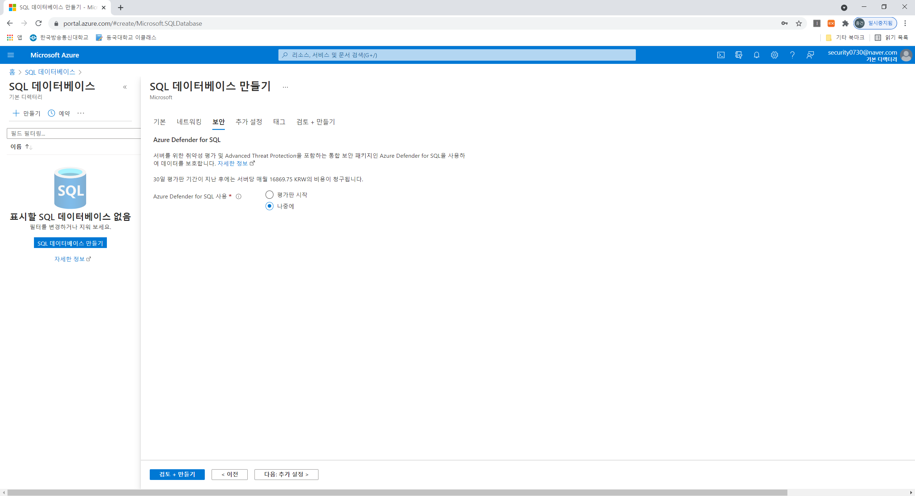
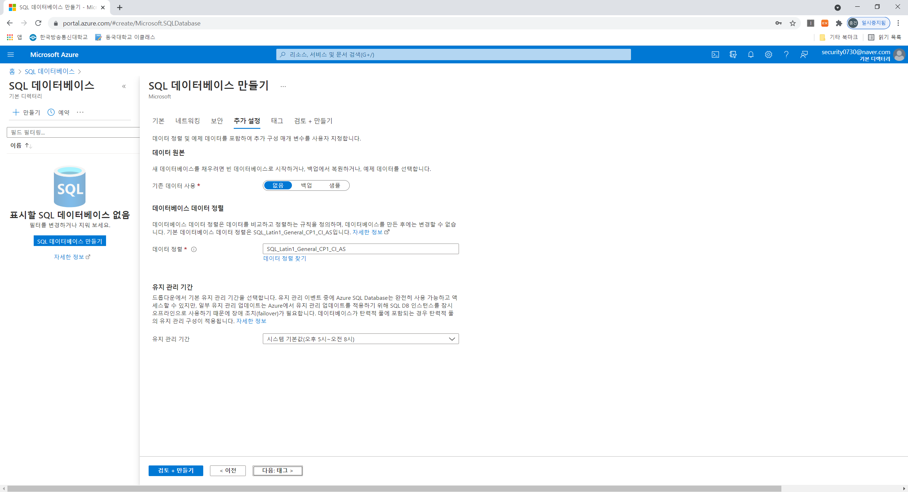
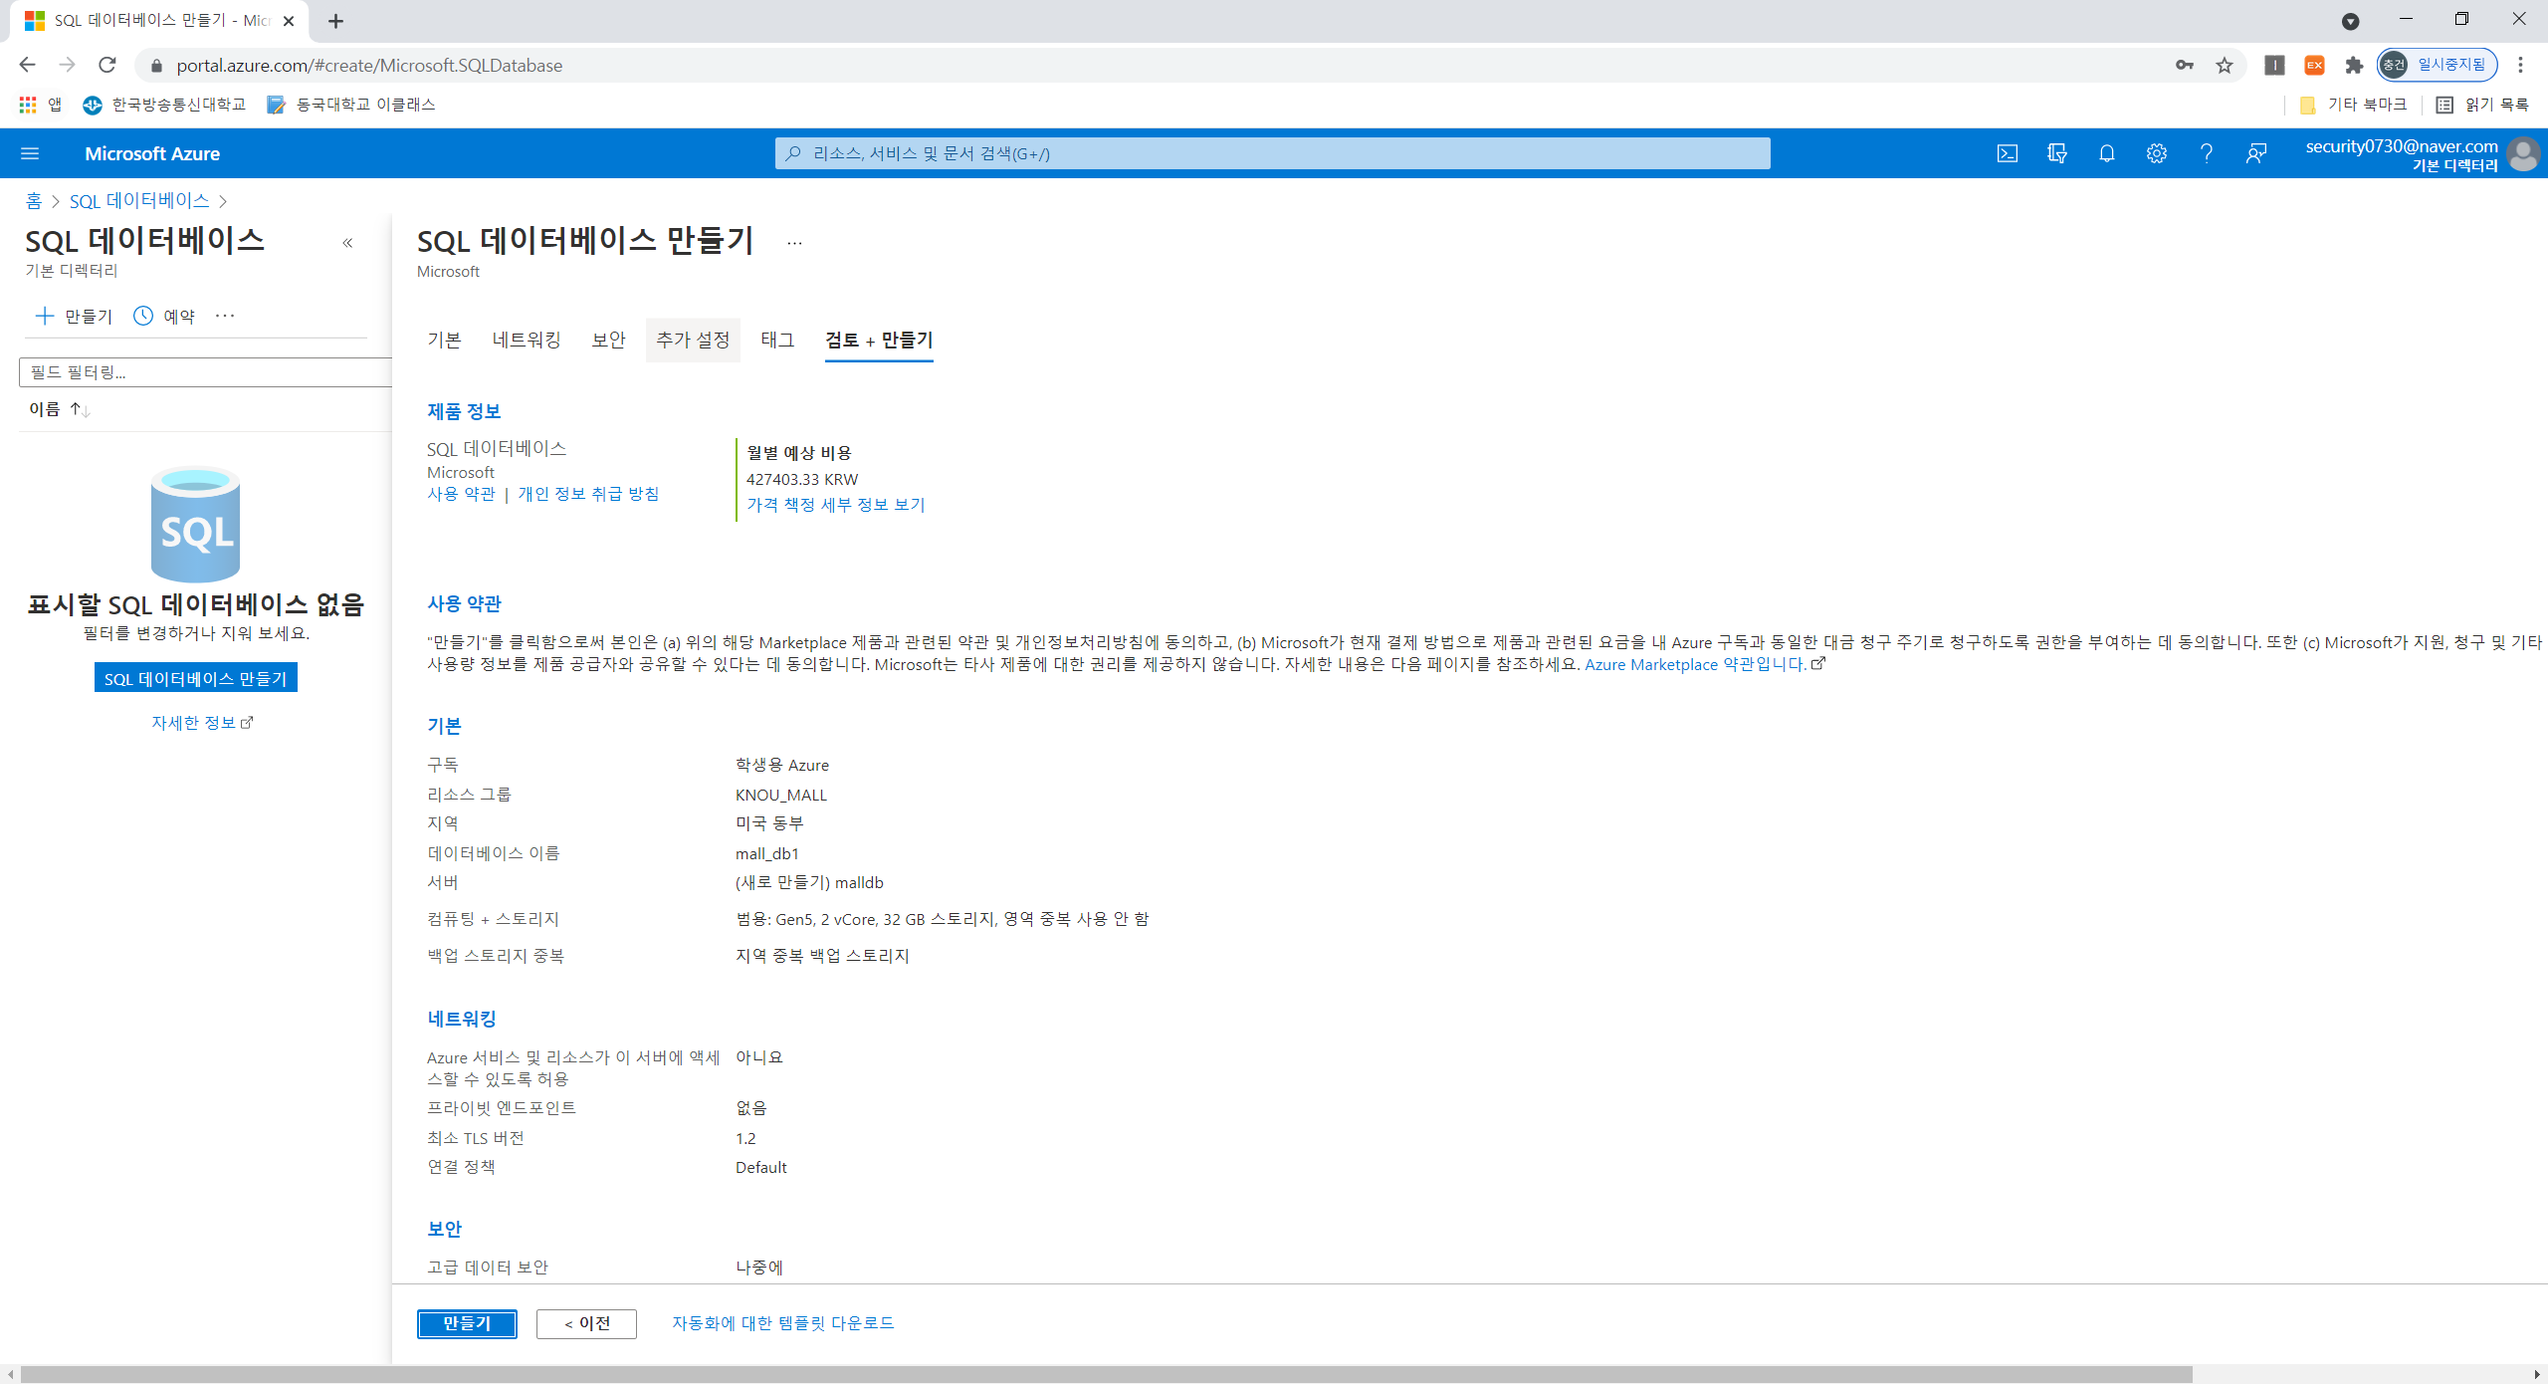
데이터베이스 준비
[네트워킹] > [보안] > [추가 설정] > [태그] > [검토 + 만들기] 탭은 기본 정보를
활용한다. 내용 확인 후 다음 탭으로 진행하며 최종적으로 SQL 데이터베이스을 만든다.
최종적으로 SQL 데이터베이스 생성 작업이 시작된다.

Slide 24
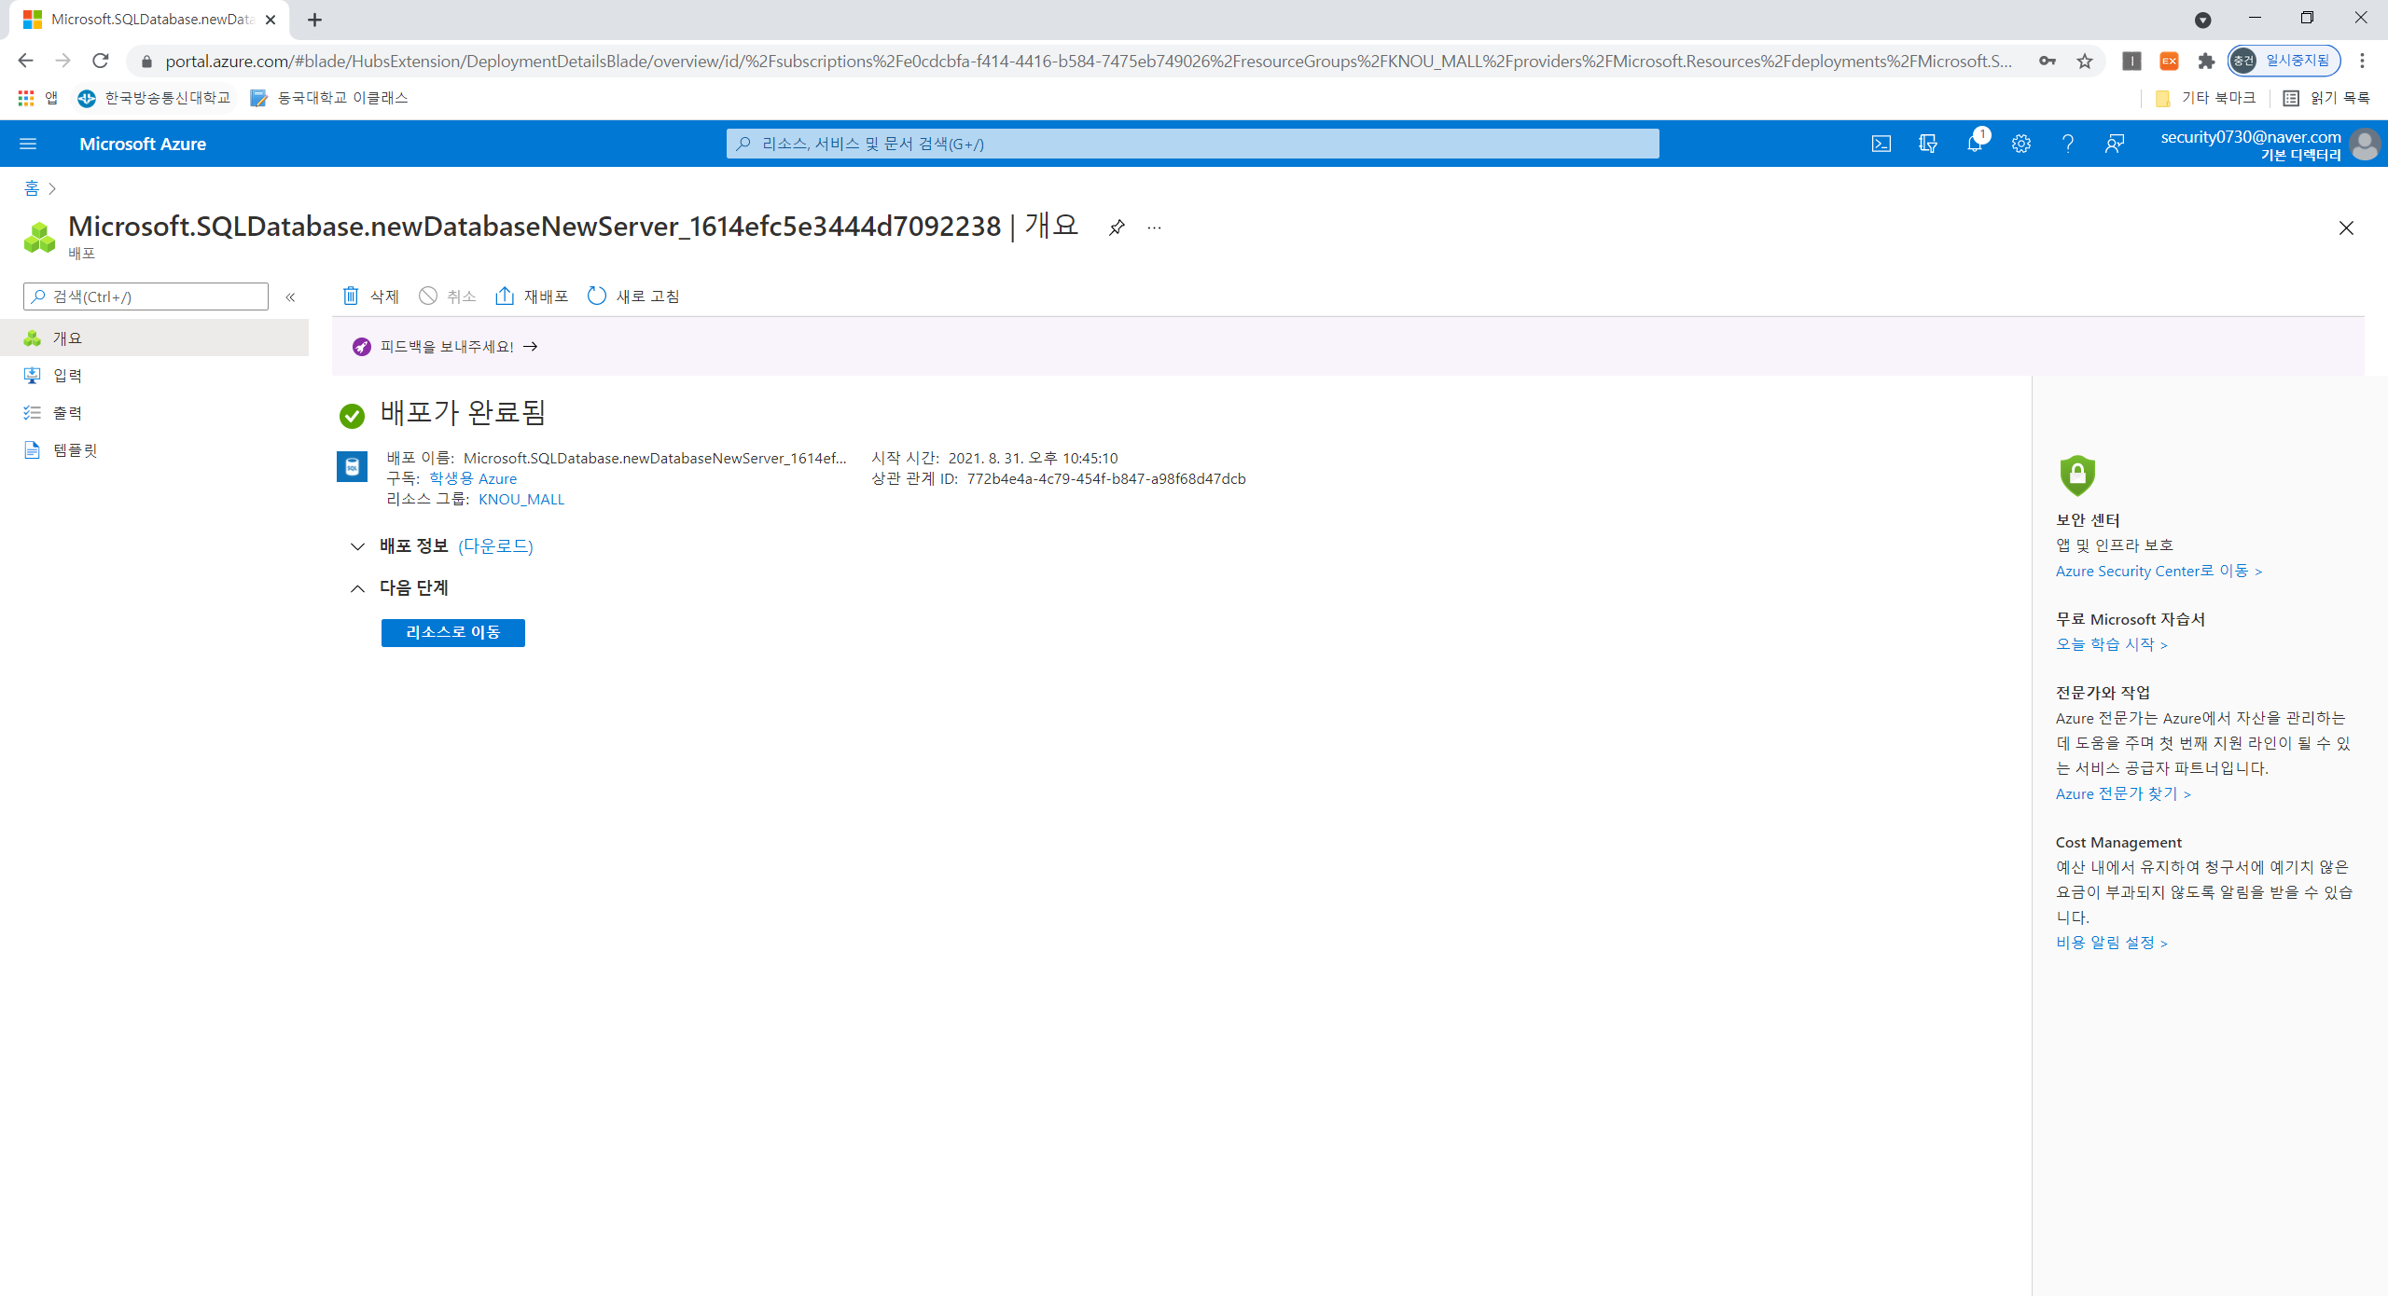
데이터베이스 준비
약 3~5분이 지나면 가상 머신 생성이 완료되고 아래 화면과 같이 전환된다.
SQL 데이터베이스 생성이 완료된 상태

Slide 25
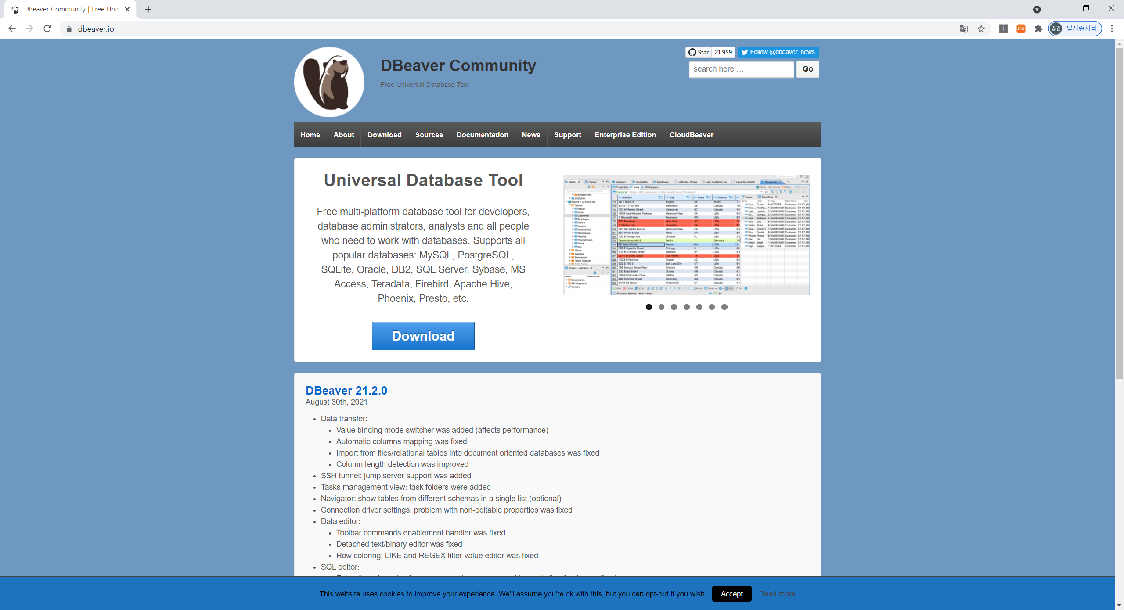
데이터베이스 접속하기
SQL 데이터베이스 서버에 접속하여 데이터베이스를 관리하기 위하여 DBeaver 데이터베이스 클라이언트를 사용한다.
https://dbeaver.io/

Slide 26
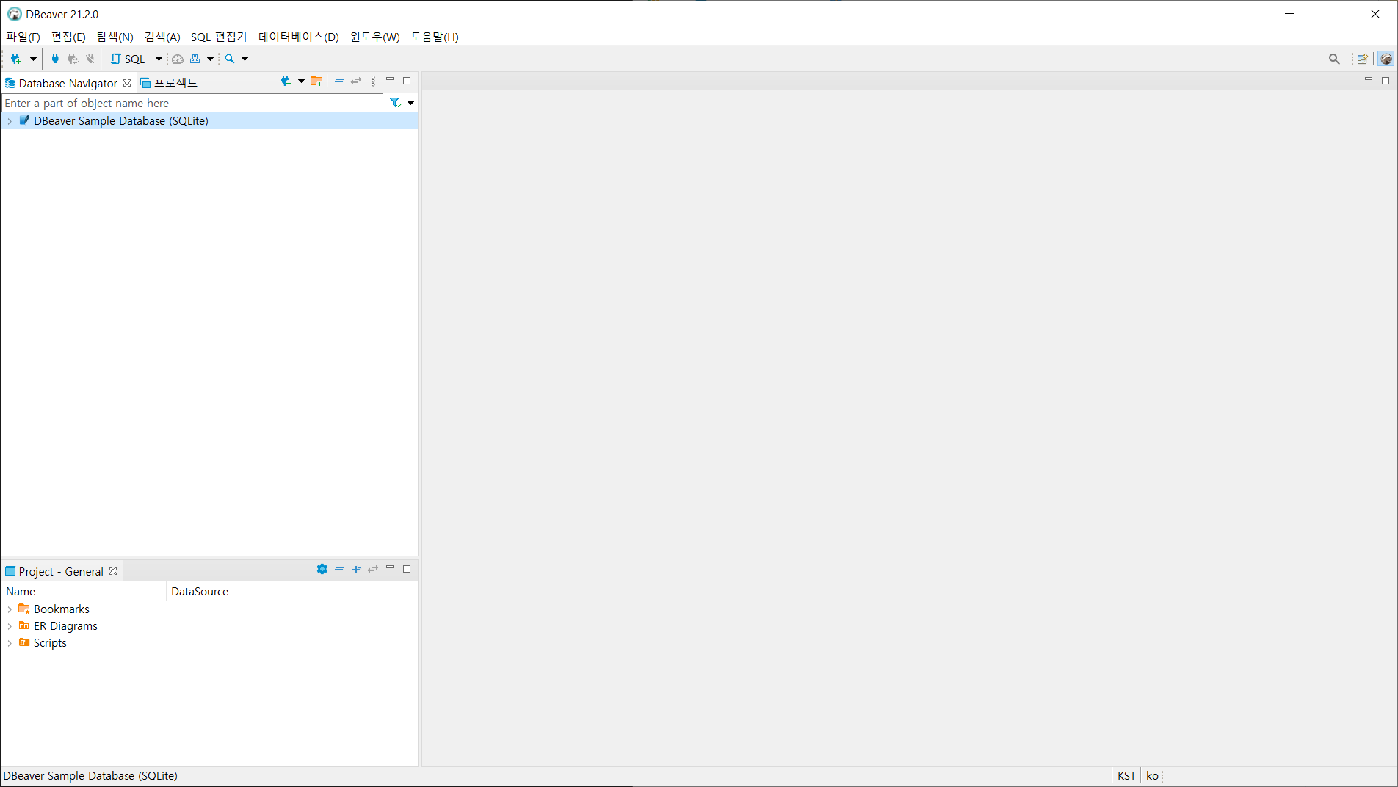
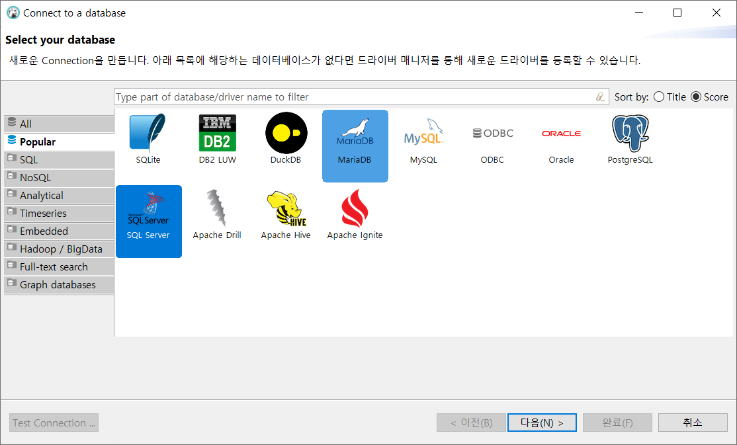
데이터베이스 접속하기
DBeaver 프로그램을 실행하고 새로운 연결을 생성한다.
[데이터베이스] > [새 데이터베이스 연결] 메뉴를
클릭하여 우측 위자드를 실행한다.
데이터베이스 서버 유형으로 “SQL Server”를 선택하고 “다음” 버튼을 클릭한다.
DBeaver로 새 데이터베이스 연결하기

Slide 27
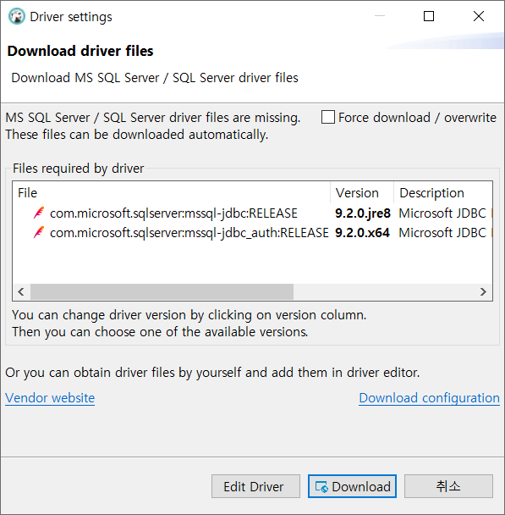
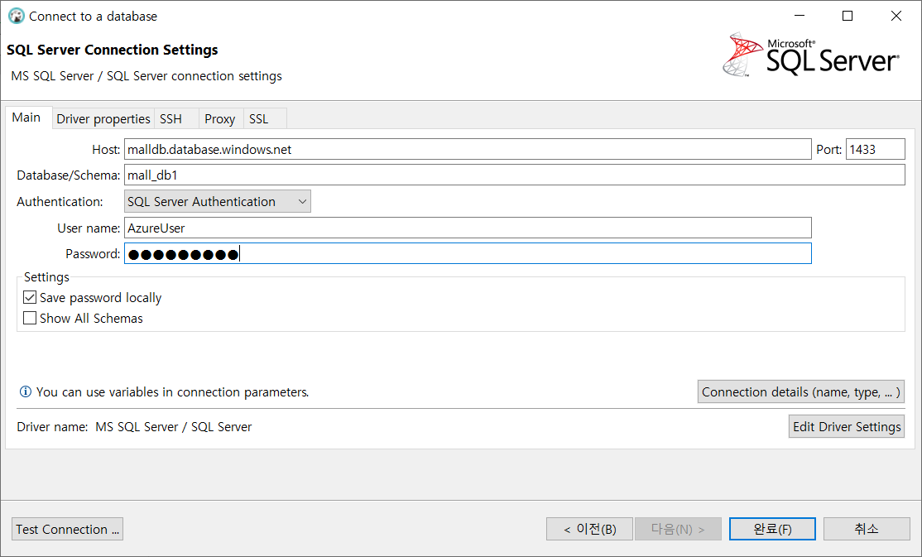
데이터베이스 접속하기
다음으로 SQL 서버 접속 정보를 입력하고 완료한다. 다음 활성화된 창에서 Microsoft JDBC 드라이버 설치도 진행한다.
Host 주소는
SQL 데이터베이스 생성 시 입력한 서버 이름으로 결정된다.
<서버 이름>.database.windows.net
나머지 정보도 SQL 데이터베이스 생성 시 입력했던
정보들로 채워준다.

Slide 28
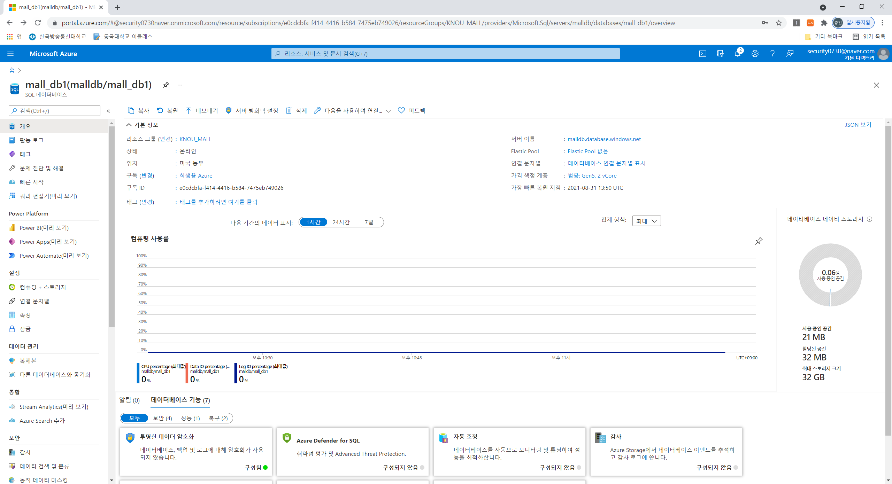
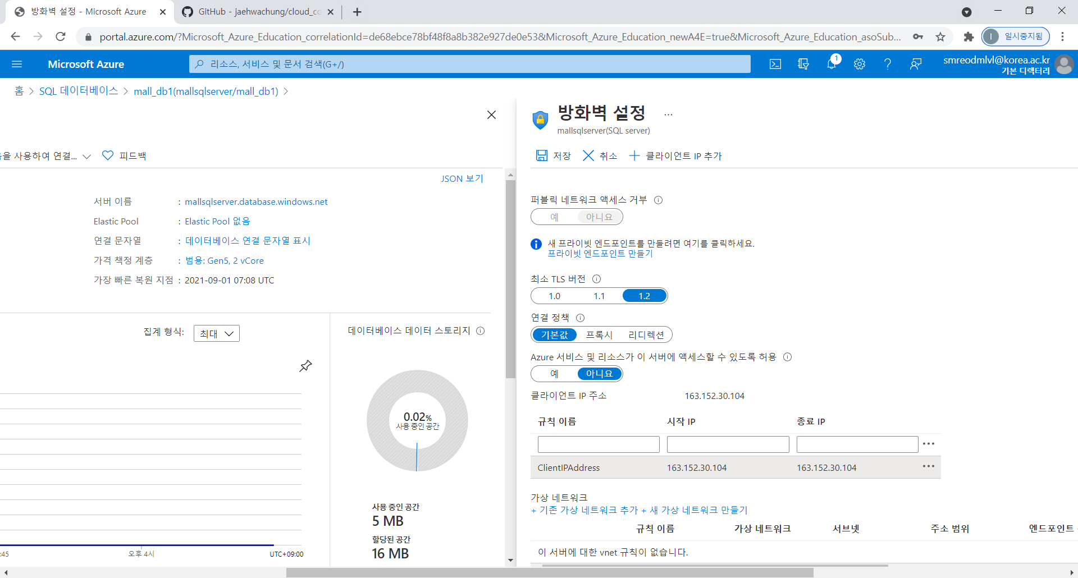
데이터베이스 접속하기
Azure 포탈에서 생성한 SQL 데이터베이스 서버에 접근하기 위해선
방화벽 설정이 필요하다.
현재 클라이언트의 IP 주소를 확인하고 접근 규칙에 추가한다.
SQL 데이터베이스 정보 화면
새 방화벽 정책 추가 화면

Slide 29
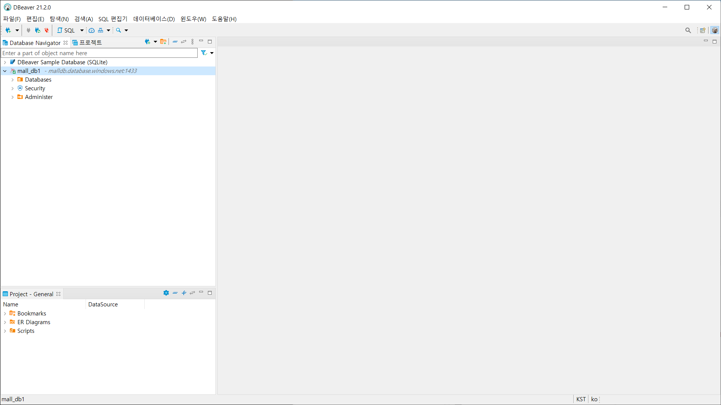
데이터베이스 접속하기
방화벽 규칙이 정상 적으로 업데이트 될 경우 아래와 같은
디렉터리 구조를 확인할 수 있다.
Azure 데이터베이스 서버에 정상적으로 접속한 화면

Slide 30
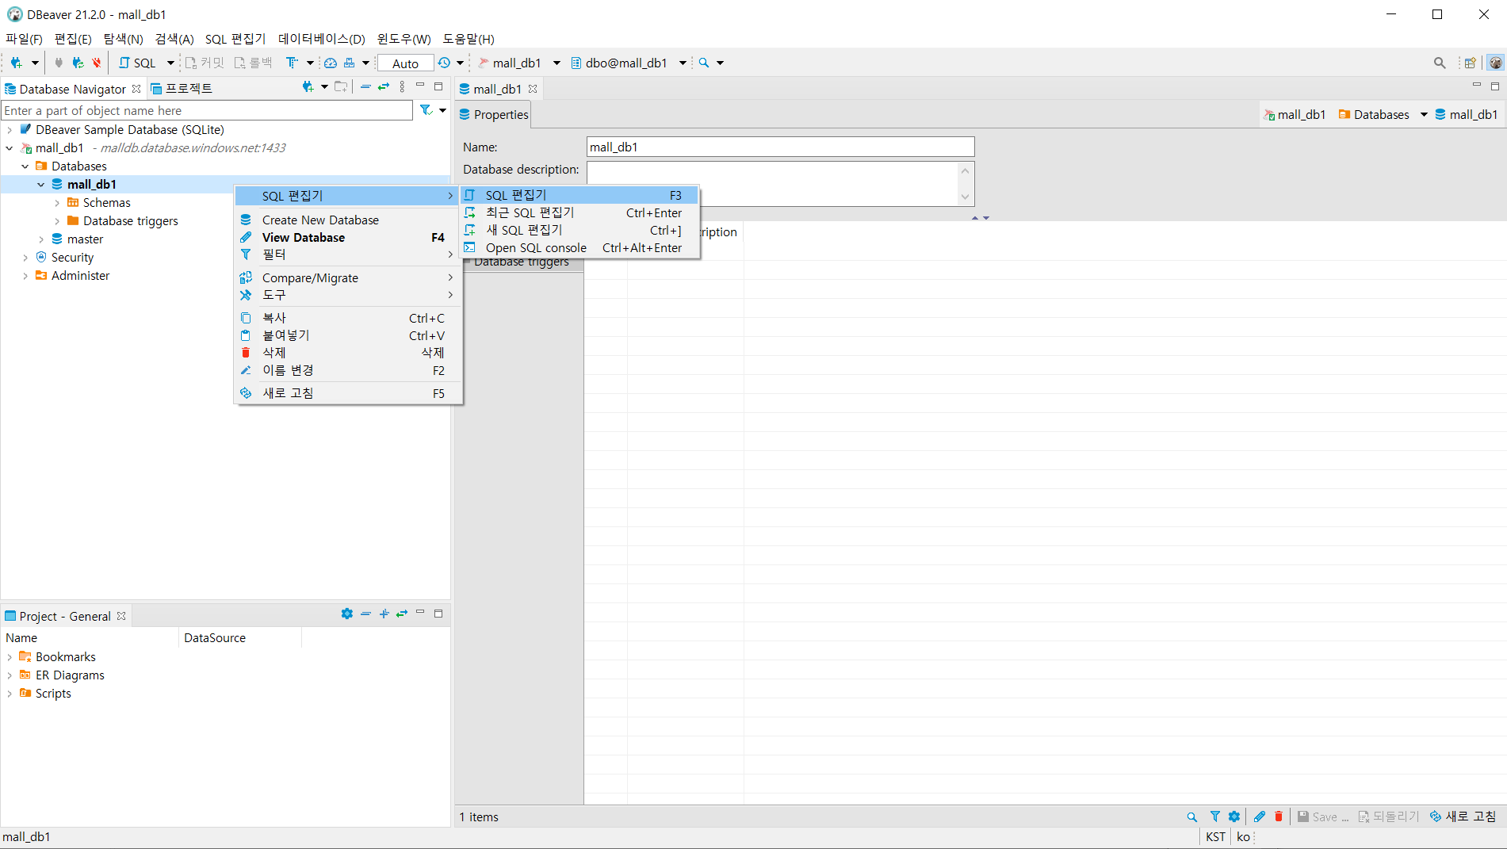
스키마 생성
Github 프로젝트에 공개된 스키마를 연결된 SQL 데이터베이스
서버에 생성하는 방법을 다룬다.
“mall_db1”이라는 데이터베이스 아이콘 위에서 마우스 오른쪽 버튼을 클릭하여
메뉴를 확성화하고 SQL 편집기를 실행한다.
SQL 편집기 실행 화면

Slide 31
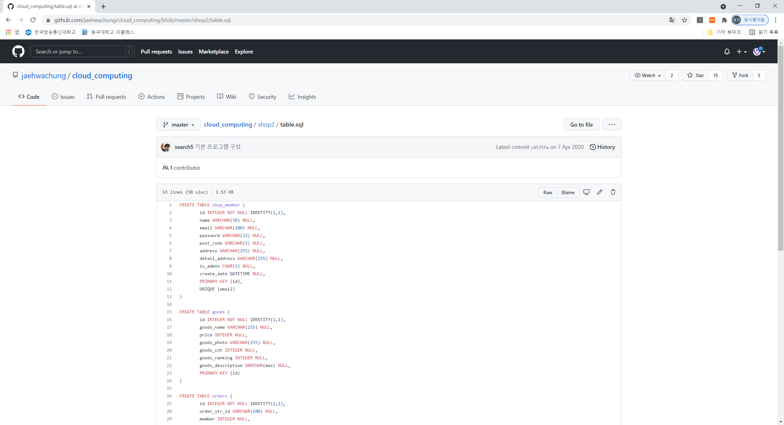
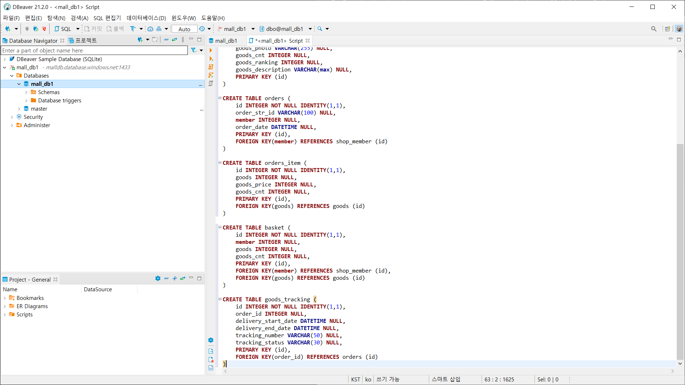
스키마 생성
jaehwachung/cloud_computing Github 프로젝트에서 cloud_computing/shop2/table.sql 파일 내용을 DBeaver의 SQL 편집기 넣어 실행한다.
SQL 편집기 내용 수집 화면

Slide 32
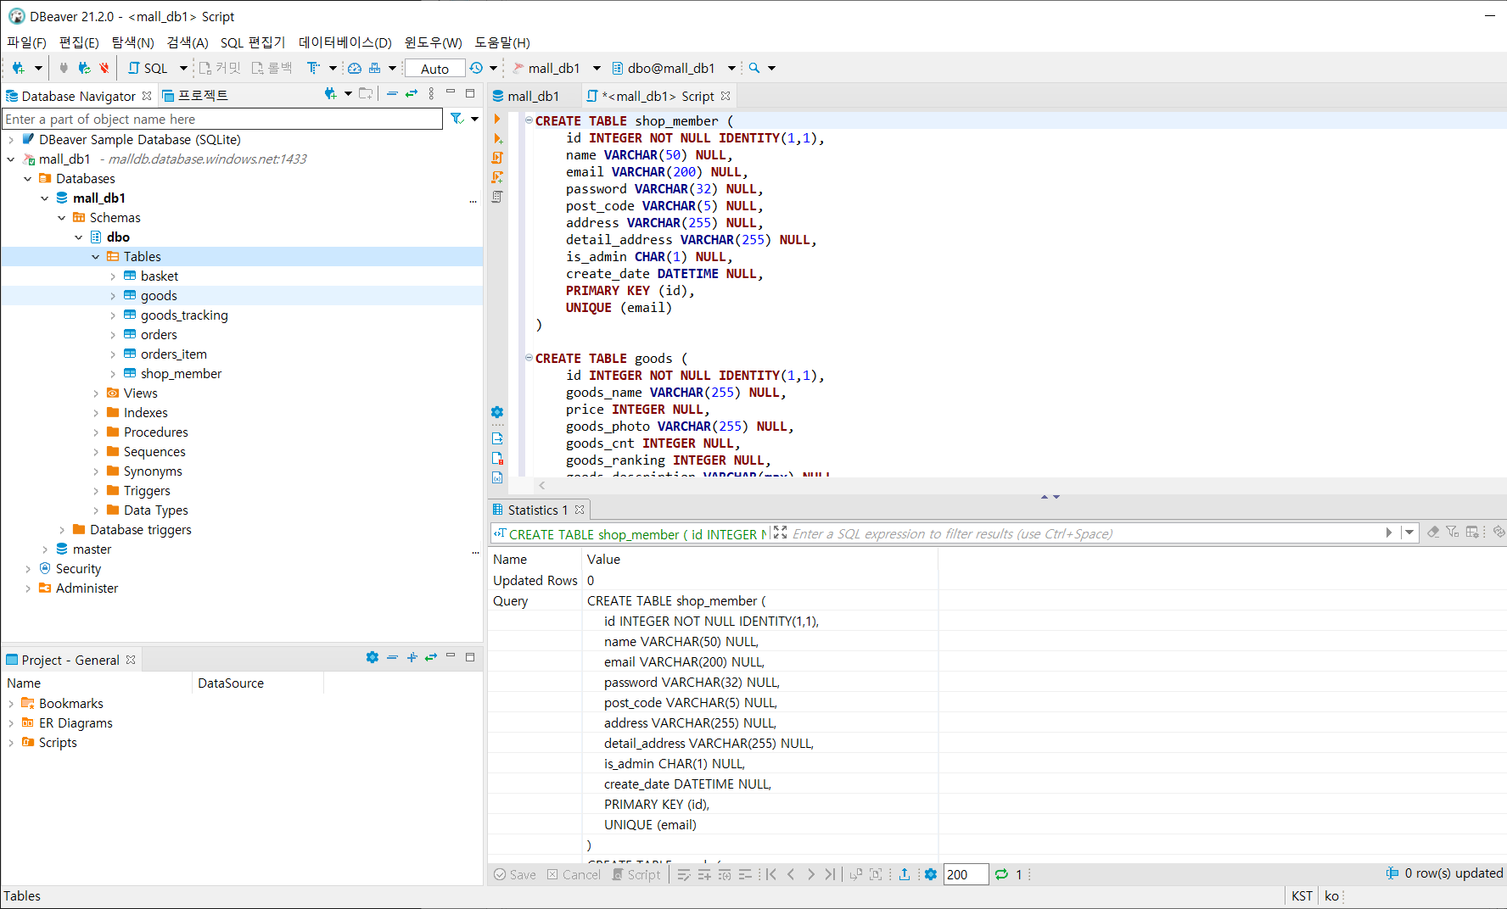
스키마 생성
SQL 편집기 내부 SQL문을 실행하여 테이블을 생성하고
좌측 탐색 메뉴에서 반영된 결과를 확인한다.
테이블 생성 화면

Slide 33
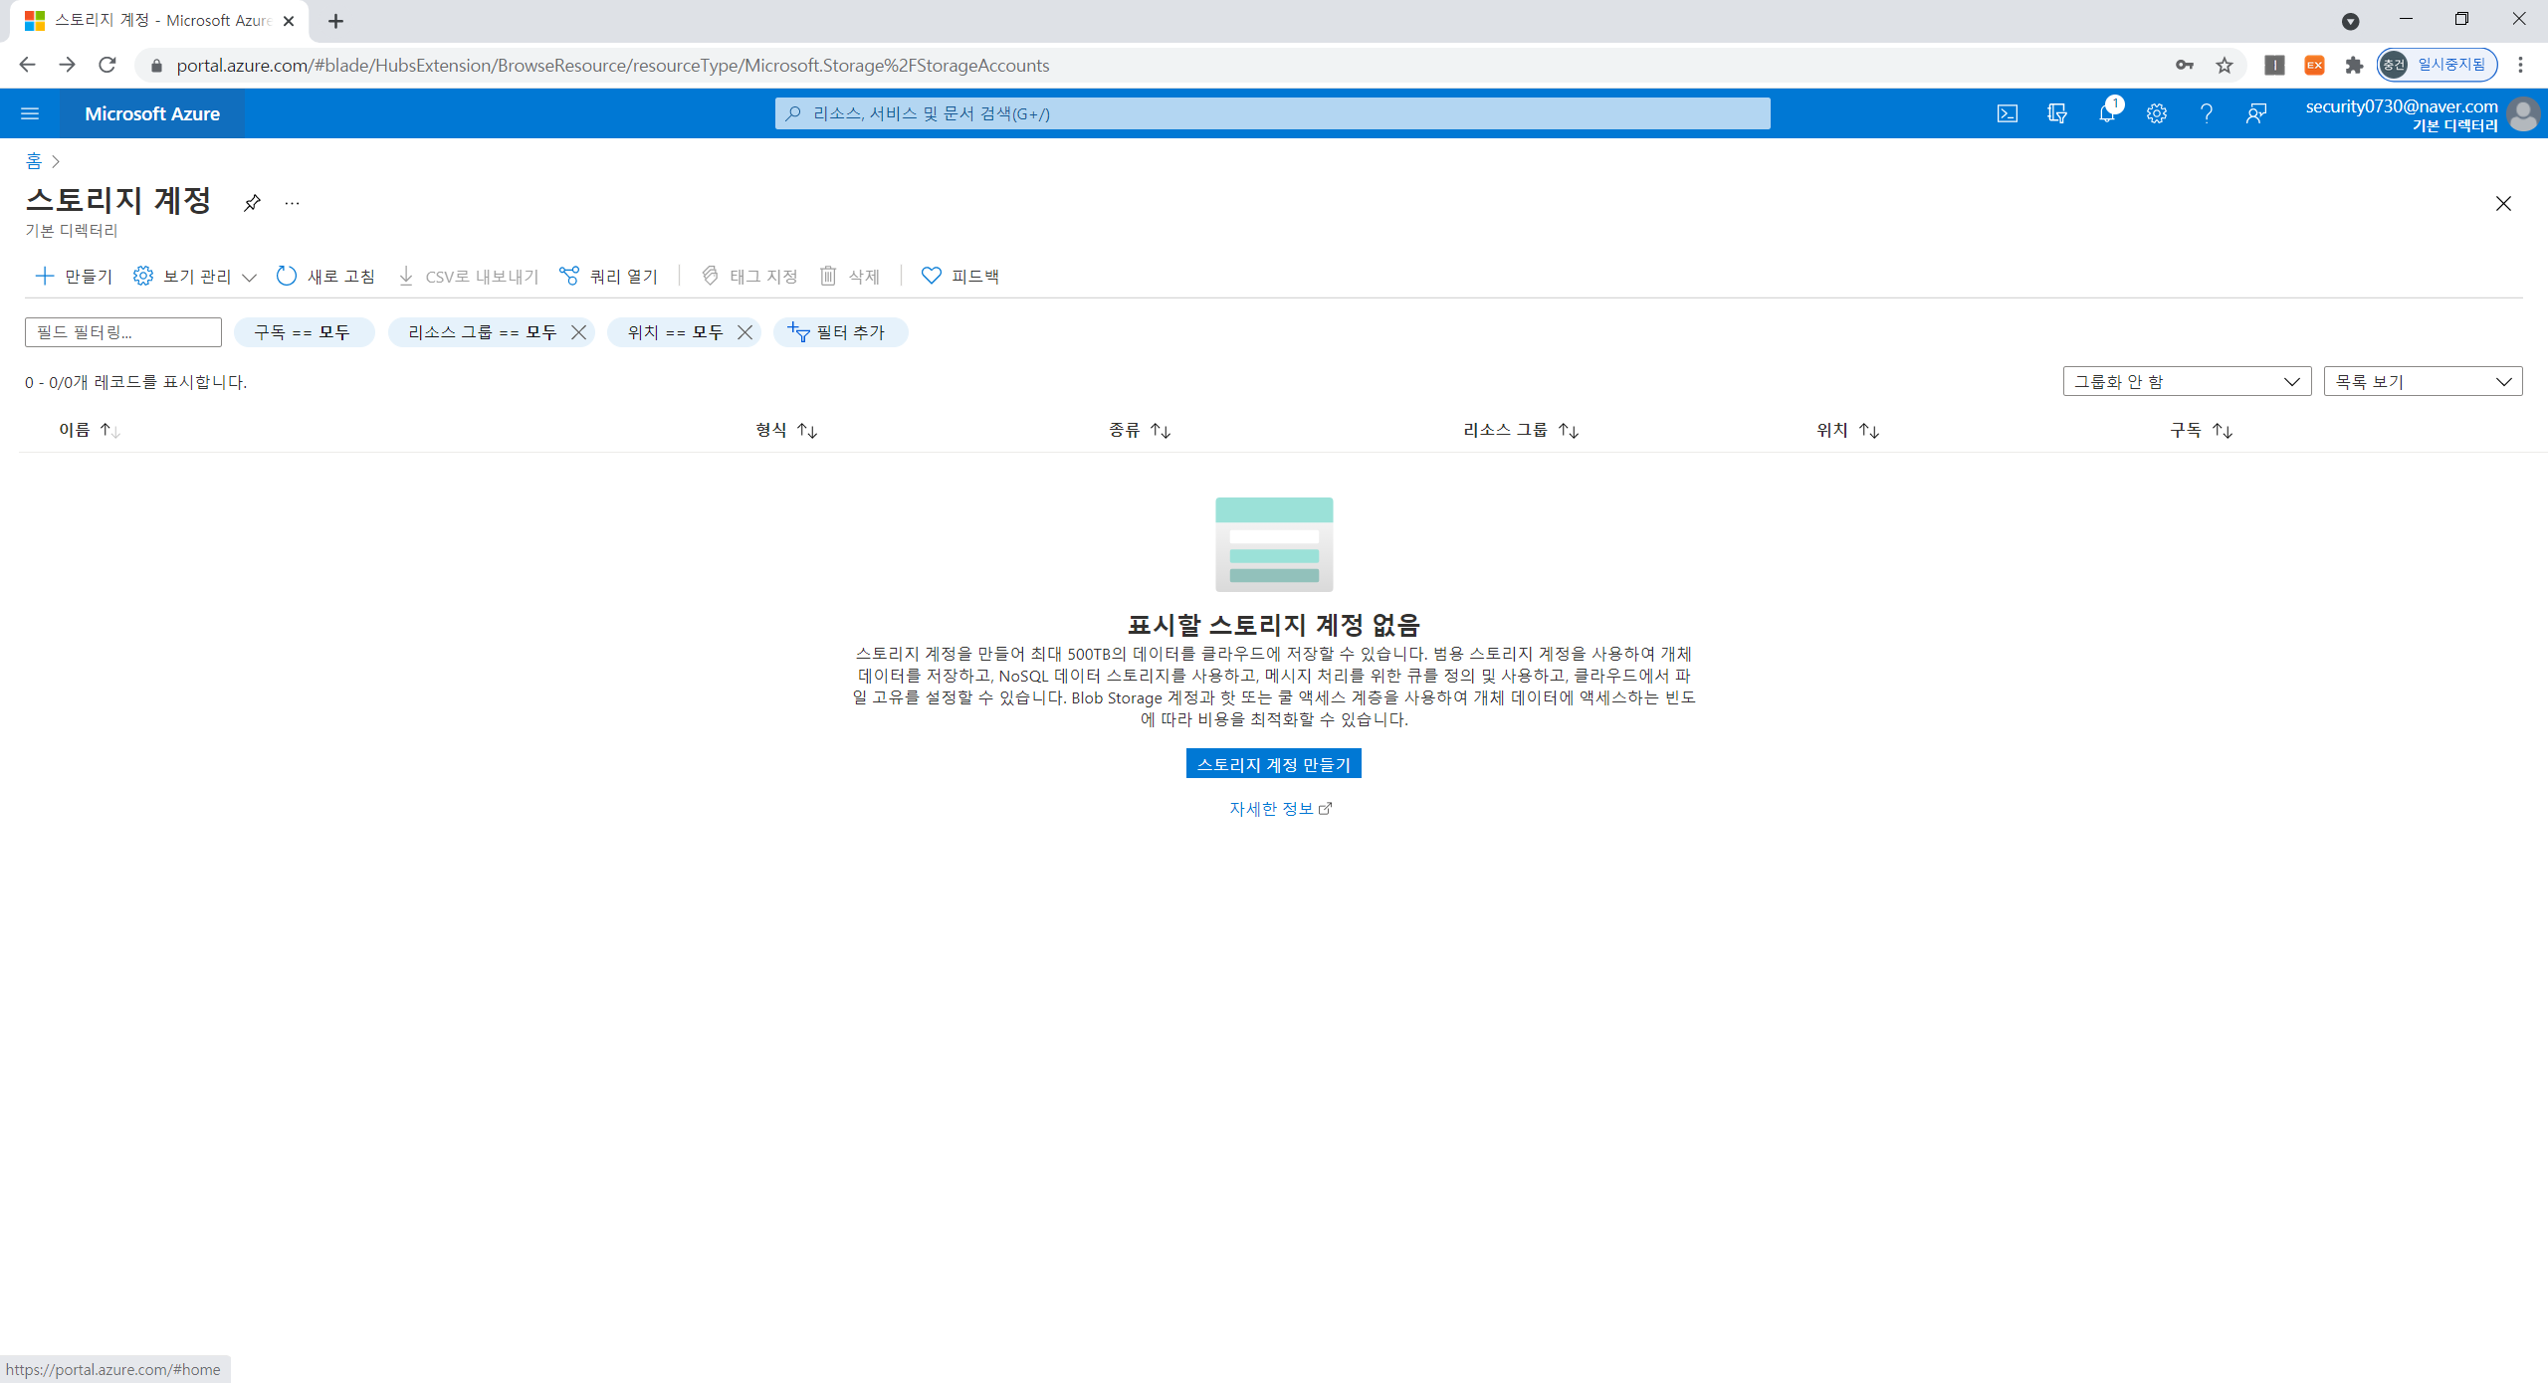
Blob Storage 상품 이미지 관리하기
Azure는 독립적인 파일 저장 공간을 제공하는 Blob Storage 서비스를 제공한다.
Blob Storage 생성을 위해 스토리지 계정 목록 페이지로 이동한다.
“만들기” 버튼을 클릭한다.
스토리지 계정 목록 화면

Slide 34
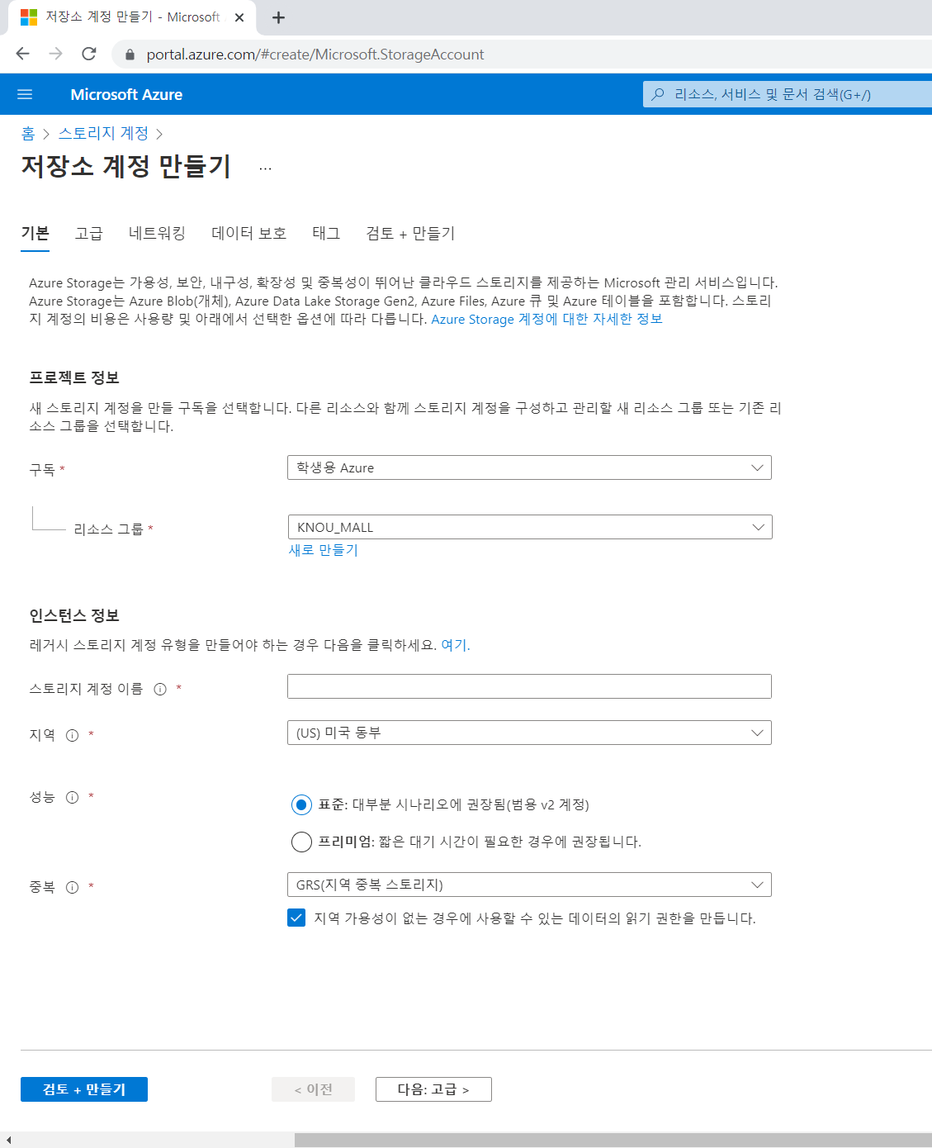
Blob Storage 상품 이미지 관리하기
Azure에서 저장소 계정은 다음 6단계 탭을 거쳐 생성한다.
[기본] > [고급] > [네트워킹] > [데이터 보호] > [태그] > [검토 + 만들기]
저장소 계정 생성 화면

Slide 35
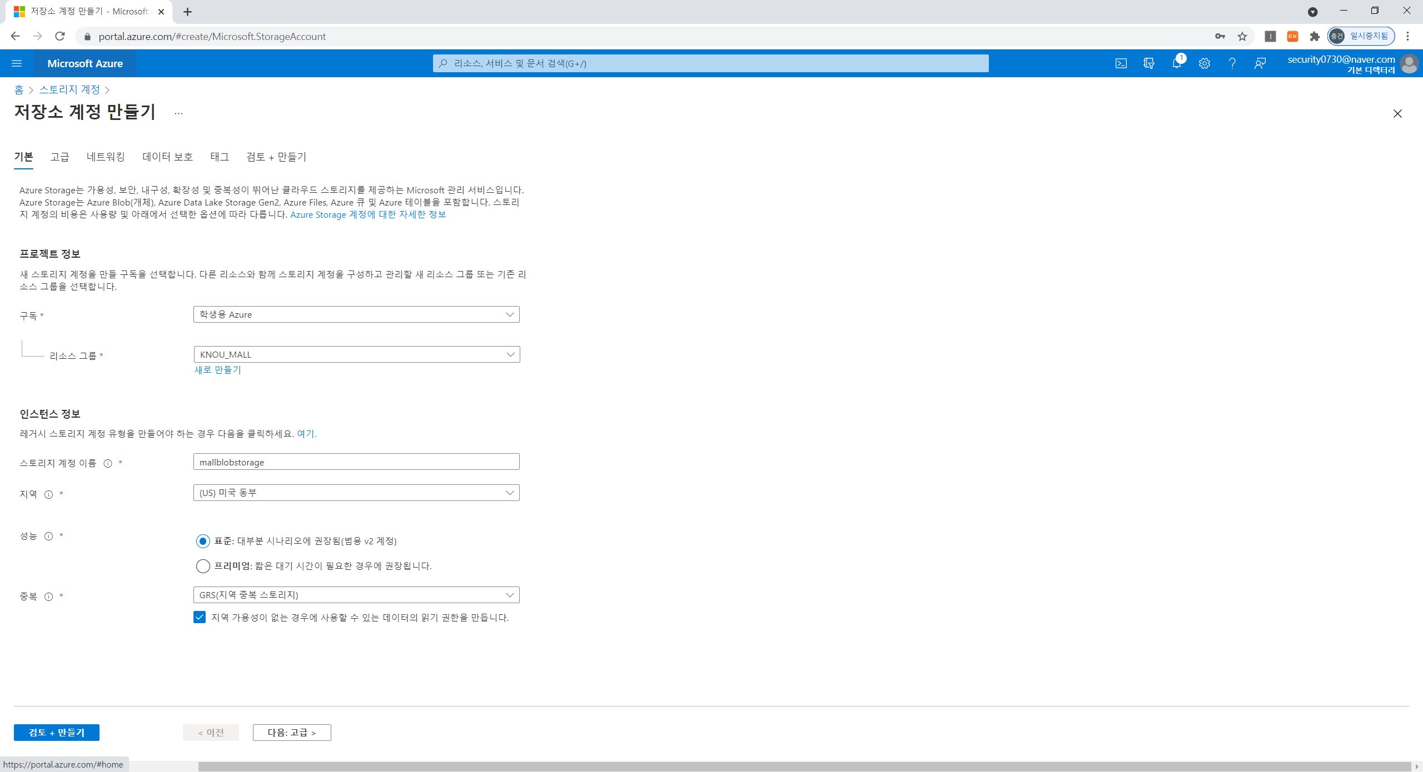
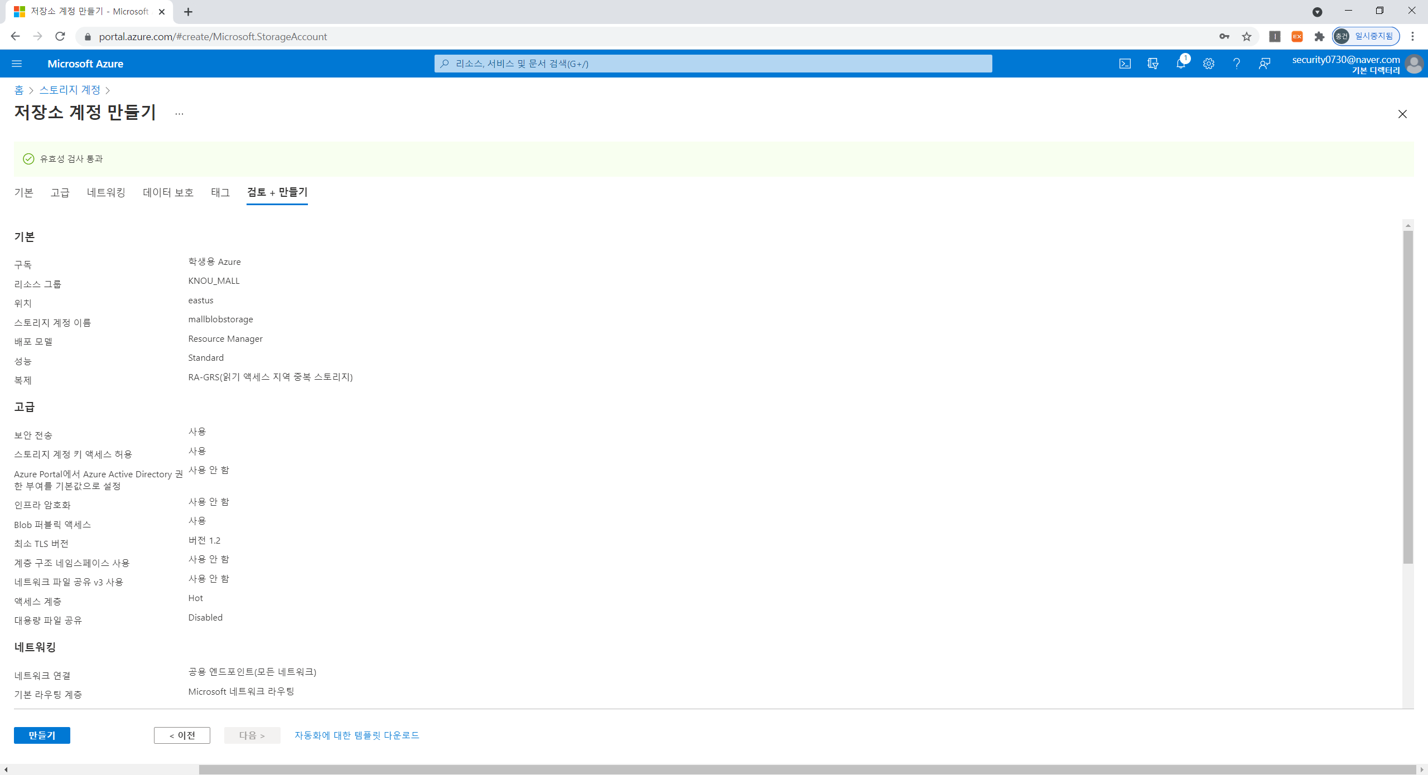
Blob Storage 상품 이미지 관리하기
[기본] 기본 정보를 입력한 후 [검토 + 만들기] 페이지로 바로 이동한 후 저장소 계정을 생성한다.
스토리지 계정 이름을 “mallblobstorage”로 입력하고
“검토 + 만들기” 버튼을 클릭한다.
최종적으로 저장소 계정이 생성 작업이 시작된다.

Slide 36
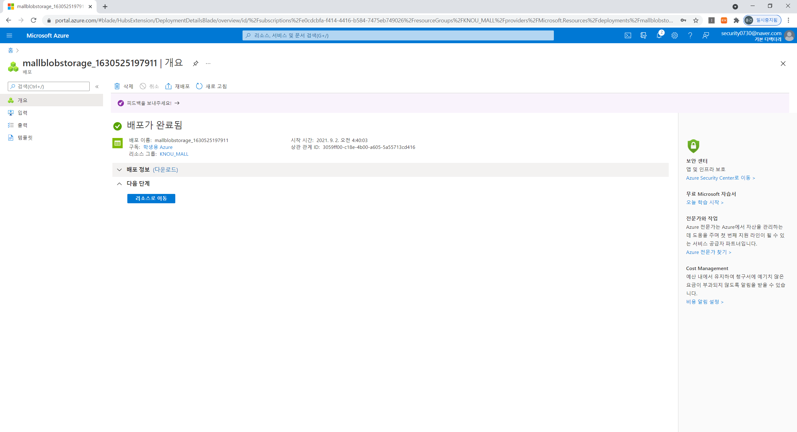
Blob Storage 상품 이미지 관리하기
약 3~5분이 지나면 가상 스토리지 계정 생성이 완료되고 아래 화면과 같이 전환된다.
스토리지 계정 생성이 완료된 상태

Slide 37
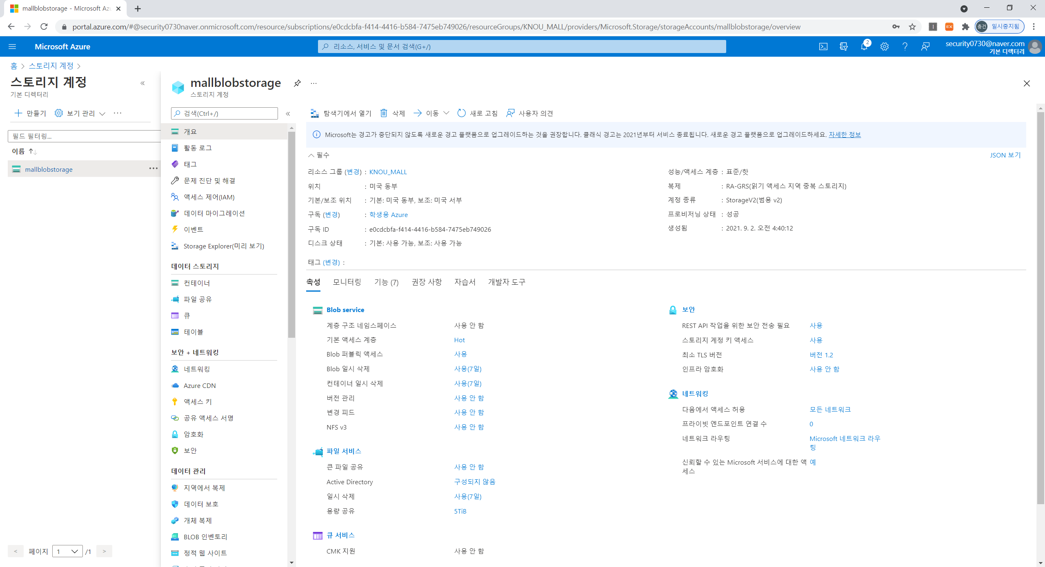
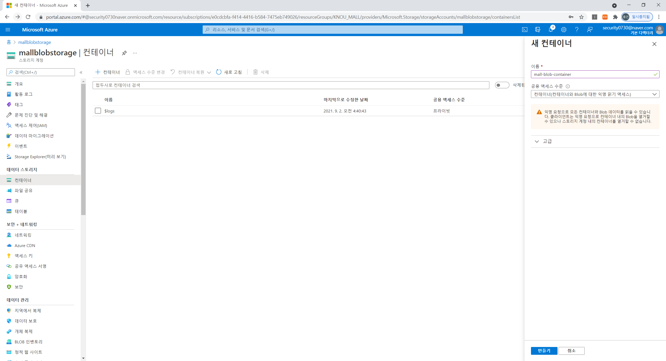
Blob Storage 상품 이미지 관리하기
Blob Storage에 파일을 업로드하고 원격 프로그래밍를 통해 접근하기 위해서
컨테이너를 만든다.
컨테이너 이름으로 “mall-blob-container” 문자열을 입력하고
공용 액세스 수정을 컨테이너(컨테이너와 Blob에 대한 익명 읽기 액세스)로
선택한다.
Blob Storage 정보 화면
컨테이너 목록

Slide 38
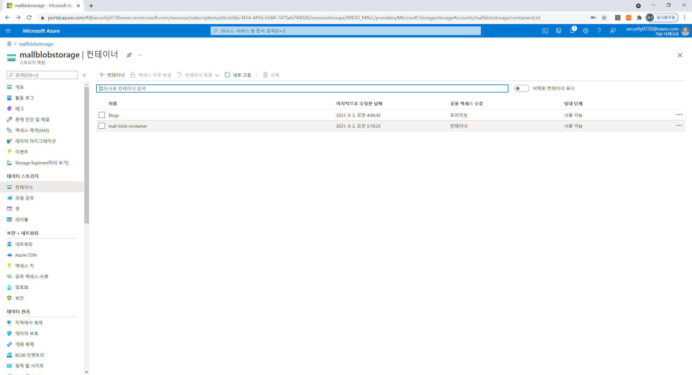


Blob Storage 상품 이미지 관리하기
생성된 컨테이너 내부에 들어가 파일 업로드를 진행한다.
컨테이너 목록
컨테이너 내부 화면

Slide 39

Blob Storage 상품 이미지 관리하기
파일 업로드를 성공적으로 완료할 시 컨테이너 내부 화면에 업로드한 파일이 표시된다.
컨테이너 내부 화면

Slide 40

오토 스케일링
로드 밸런서만으로 대응하기 어려운 많은 서비스 요청 트래픽이 발생할 시이에 대응
하기 위해 오토 스케일링 기능을 사용한다. Virtual Machine Scale Set 서비스를
사용하여 오토 스케일링 기능을 적용하는 방법을 알아본다.
Virtual Machine Scale Sets 목록 화면

Slide 41

오토 스케일링
Azure에서 가상 머신 확장 집합은 다음 9가지 탭을 거쳐 생성한다.
[기본 사항]>[디스크]>[네트워킹]>[확장 중]>[관리]>[상태]>[고급]>[태그]>[검토+만들기]
가상 머신 확장 집합 만들기 화면

Slide 42


오토 스케일링
[기본] 탭에서는 리소스 그룹, 가상 머신 확장 집합 이름,
인증 형식에 대한 정보를 입력한다.
기본 사항 입력 화면

Slide 43


오토 스케일링
[디스크] 탭은 기본 정보를 활용하여 다음 탭으로 이동하고, [네트워크] 탭에서는 가상 네트워크 정보와 부하 분산 설정 정보를 입력한다.
네트워크 정보 입력 화면

Slide 44

오토 스케일링
[확장 중], [관리], [상태] 탭은 기본 정보를 활용하여 다음 탭으로 이동하고, [고급] 탭에서는 사용자 지정 데이터 정보를 입력한다.
사용자 지정 정보 입력 화면

Slide 45

오토 스케일링
[검토 + 만들기]에서 입력한 정보를 검증하고 생성을 진행한다.
약 3~5분이 지나면 가상 머신 확장 집합 생성이 완료되고 아래 화면과 같이 전환된다.
가상 머신 확장 집합 생성이 완료된 상태

Slide 46


오토 스케일링
가상 머신 확장 집합의 정보 화면에서 확장 정책 관리를 수행한다.
가상 머신 확장 집합 정보 화면
확장 중 정보 화면

Slide 47


오토 스케일링
사용자 지정 자동 크기 조정에서 규칙을 추가한다.
크기 조정 규칙 적용 화면
크기 조정 규칙 적용 결과

Slide 48

오토 스케일링
아래와 같은 오류가 발생할 경우 구독 서비스에서 학생용 Azure에 리소스 공급자를 추가한다.
크기 조정 규칙 적용 화면

Slide 49

오토 스케일링
‘구독’ 이라는 서비스에 접속하여, “학생용 azure”에 접속한다.
구성 서비스 화면

Slide 50

오토 스케일링
좌측의 리소스 공급자 메뉴를 클릭하여 상세 화면으로 접근한다.
학생용 Azure 상세 화면

Slide 51

오토 스케일링
검색창에 Microsoft.PolicyInsights를 검색하여 등록한다.
리소스 공급자 등록 화면

Slide 52
감사합니다.

